Slide 1
第七章 应用层
计算机网络课程组

Slide 2
本章目标
掌握应用进程通信方式以及服务进程工作模式
掌握域名系统基本原理和工作机制
掌握电子邮件系统体系结构及基本工作原理
了解WWW系统结构框架、静态和动态Web及其应用技术，掌握HTTP协议及其工作原理
了解流媒体基本概念、数字音视频与编码、流式存储媒体、直播与实时音视频、流媒体动态自适应传输
了解内容分发背景及内容分发网络、以及P2P网络的工作机制
掌握Telnet、FTP、SNMP等应用层协议的工作原理

Slide 3
本章内容
7.1 应用层概述
7.2 域名系统
7.3 电子邮件
7.4 WWW
7.5 流式音频和视频（自学）
7.6 内容分发（自学）
7.7 其它应用层协议
应用进程通信方式
服务器进程工作方式

Slide 4

应用进程通信方式
每个应用层协议都是为了解决某一应用问题，通过位于不同主机中的多个应用进程之间的通信和协同工作来完成
两台主机通信实际是其上对应的两个应用进程(process)在通信
应用进程: 为解决具体应用问题而彼此通信的进程
应用层的具体内容就是规定应用进程在通信时所遵循的协议
客户/服务器（C/S, Client/Server）方式
浏览器/服务器（B/S，Browser/Server） 方式
对等（P2P，Peer to Peer）方式

Slide 5
应用进程通信方式
(1)客户/服务器（C/S, Client/Server）方式
应用层的许多协议是基于C/S方式，例如，在移动互联网环境下，每个应用APP都是一个客户端
客户(client)和服务器(server)是指通信中所涉及的2个应用进程
客户/服务器方式描述的是应用进程之间服务和被服务的关系
客户是服务请求方（主动请求服务，被服务）
服务器是服务提供方（被动接受服务请求，提供服务）
C/S方式可以是面向连接的，也可以是无连接的
面向连接时，C/S通信关系一旦建立，通信就是双向的，双方地位平等，都可发送和接收数据

Slide 6
应用进程通信方式
功能较强的计算机可同时运行多个服务器进程
计算机 1
计算机 3
计算机 2
应用层
应用层
应用层
客户 1
服务器1
服务器2
客户 2
传输层
传输层
传输层
网络层
网络层
网络层
数据链路层
数据链路层
数据链路层
物理层
物理层
物理层
Internet

Slide 7
应用进程通信方式
客户进程的特点
在进行通信时临时成为客户，它也可在本地进行其它的计算
用户计算机上运行，在打算通信时主动向远地服务器发起通信
客户方必须知道服务器进程所在主机的IP地址才能发出服务请求
需要时可以与多个服务器进行通信

Slide 8
应用进程通信方式
服务器进程的特点
专门用来提供某种服务的程序，可“同时”处理多个远地或本地客户的请求
必须始终处于运行状态才有可能提供服务
通信开始之前服务器进程不需要知道客户进程所在主机的IP地址，无论客户请求来自哪里，服务器进程被动等待服务请求的到来即可
通常是当系统启动时即自动调用并一直运行着。某些服务器程序也可以由用户或其它进程在通信前启动
被动等待并接受来自多个客户的通信请求

Slide 9
应用进程通信方式
(2)浏览器/服务器(B/S，Browser/Server) 方式
B/S方式可以看做C/S方式的特例，即客户软件改为浏览器了
B/S方式采取浏览器请求、服务器响应的工作模式
在B/S方式下，用户界面完全通过Web浏览器实现，一部分事务逻辑在前端实现，但主要的事务逻辑在服务器端实现
1.HTTP请求
2.查询
客户
浏览器
WEB服务器
数据库服务器
4.HTTP响应
3.结果

Slide 10
应用进程通信方式
B/S方式通常采取3层架构实现
数据层：由数据库服务器承担数据处理逻辑，其任务是接受Web服务器对数据库服务器提出的数据操作请求，然后由数据库服务器进行数据处理并把处理结果返回给web服务器
处理层：由Web服务器承担业务处理逻辑和页面存储管理，接受客户浏览器的任务请求，执行相应的事务处理
表现层：浏览器仅承担网页信息的浏览功能, 以超文本格式实现信息的输入和浏览
实际部署时也可以把数据库服务器和web服务器部署在同一台设备上
数据库服务器
WEB服务器
浏览器1
……
浏览器n

Slide 11
应用进程通信方式
计算机 1
计算机 2
计算机 3
应用层
应用层
应用层
浏览器
WEB服务器
数据库服务器
传输层
传输层
传输层
网络层
网络层
网络层
数据链路层
数据链路层
数据链路层
物理层
物理层
物理层
Internet
B/S方式的3层架构示意

Slide 12
应用进程通信方式
B/S方式的特点
界面统一，使用简单。客户端只需要安装浏览器软件
易于维护。对应用系统升级时，只需更新服务器端的软件，减轻了系统维护和升级的成本
可扩展性好。采用标准的TCP/IP和HTTP协议，具有良好的扩展性
信息共享度高。HTML是数据格式的一个开放标准，目前大多数流行的软件均支持HTML
需要注意的是，在一种浏览器环境下开发的界面在另一种浏览器环境下可能有不完全适配的情况，这时需要安装对应的浏览器

Slide 13
应用进程通信方式
(3) 对等（P2P，Peer to Peer）方式
对等方式是指两个进程在通信时并不区分服务的请求方和服务的提供方
只要两个主机都运行P2P软件，它们就可以进行平等、对等的通信
双方都可以下载对方存储在硬盘中的共享文档，如果权限允许的话
音频/视频应用推动了P2P对等通信方式的发展
音频/视频流量已占主要比例

Slide 14
应用进程通信方式
P2P方式从本质上看仍然是使用了C/S方式，但强调的是通信过程中的对等，这时每一个P2P进程既是客户同时也是服务器
计算机 1
计算机 2
计算机 3
应用层
应用层
应用层
服务器/客户 1
服务器/客户 2
服务器/客户3
传输层
传输层
传输层
网络层
网络层
网络层
数据链路层
数据链路层
数据链路层
物理层
物理层
物理层
Internet

Slide 15
服务器进程工作方式
循环方式(iterative mode)
一次只运行一个服务进程
当有多个客户进程请求服务时，服务进程就按请求的先后顺序依次做出响应 (阻塞方式)
并发方式(concurrent mode)
可以同时运行多个服务进程
每一个服务进程都对某个特定的客户进程做出响应 (非阻塞方式)

Slide 16
服务器进程工作方式
无连接循环方式服务
使用无连接的UDP服务进程通常都工作在循环方式，即一个服务进程在同一时间只能向一个客户进程提供服务。(顺序服务)
服务进程收到客户进程的请求后，就发送UDP用户数据报响应该客户
对其他客户进程发来的请求则暂时不予理睬，这些请求都在服务端的队列中排队等候服务进程的处理
当服务进程处理完毕一个请求时，就从队列中读取来自下一个客户进程的请求，然后继续处理

Slide 17
服务器进程工作方式
无连接循环方式服务
客户进程

服务进程

一次一个
客户进程
客户套接字
服务
套接字
客户进程

UDP
客户进程
客户套接字

UDP
UDP
客户套接字
服务进程只使用一个服务套接字。每个客户则使用自己设定端口号的客户套接字。
UDP

Slide 18
服务器进程工作方式
面向连接的并发方式服务
面向连接的TCP服务进程通常都工作在并发服务方式，服务进程在同一时间可同时向多个客户进程提供服务。(并发服务)
在TCP服务进程与多个客户进程之间必须建立多条TCP连接，每条TCP连接在其数据传送完毕后释放
一个TCP连接对应一个（熟知）服务端口
主服务进程在熟知端口等待客户进程发出的请求。一旦收到客户的请求，就创建一个从属服务进程，并指明从属服务进程使用临时套接字与该客户建立TCP连接，然后主服务进程继续在原来的熟知端口等待向其他客户提供服务

Slide 19
服务器进程工作方式
面向连接并发方式服务
创建
客户进程
主服务进程


主服务进程也称为父服务进程，而从属服务进程又称为子服务进程。
从属服务进程
临
时
套
接
字
仅用于接受
服务请求的套接字



客户进程

客户套接字
客户套接字
TCP
客户进程

TCP 连接
TCP
TCP
客户套接字
所有这些套接字都使用服务器的熟知端口号
TCP

Slide 20
服务器进程工作方式
并发方式工作的服务进程
主服务进程
M
从属服务进程
服务
进程
S₁
S₂
S₃
接受连接请求
的套接字
连接
套接字
连接
套接字
连接
套接字
操作系统
（原来的套接字）
(新创建的套接字)

Slide 21
本章内容
历史和概述
域名系统名字空间和层次结构
域名服务器
域名解析过程
域名系统查询和响应(选讲)
域名系统高速缓存
域名系统隐私(选讲)
7.1 应用层概述
7.2 域名系统
7.3 电子邮件
7.4 WWW
7.5 流式音频和视频（自学）
7.6 内容分发（自学）
7.7 其它应用层协议

Slide 22

历史与概述
域名系统历史
ARPANET时期
Hosts.txt文件列出了所有计算机名称和它们的IP地址
所有主机在晚上从指定站点上获取Hosts.txt文件
Hosts.txt文件的使用在当时表现不错
互联网发展
Hosts.txt文件变得越来越大
需要集中管理来防止主机名冲突
1987年发布了域名系统的RFC文档（RFC1034、RFC1035）
采用了一种层次的、基于域的命名模式，并使用分布式数据库系统实现
主要用途是将主机名映射成IP地址
历史

Slide 23
历史与概述
域名系统概述
域名系统（DNS，Domain Name System）是互联网重要的基础设施之一，向所有需要域名解析的应用提供服务，主要负责将可读性好的域名映射成IP地址
Internet采用层次结构的命名树作为主机的名字，并使用分布式的域名系统 DNS。Internet的DNS是一个联机分布式数据库系统
名字到域名的解析是由若干个域名服务器程序完成的。域名服务器程序在专设的结点上运行，相应的结点也称为名字服务器(Name Server)或域名服务器(Domain Name Server)
域名
DNS
IP地址

Slide 24
域名系统名字空间和层次结构
按级划分
树根
层次树状结构
顶级域名
…
…
coop
info
biz
aero
com
net
org
edu
gov
mil
int
cn
uk
…
域
树
cctv
ibm
hp
mot
二级域名
…
hk
js
sh
bj
org
net
gov
edu
com
ac
…
三级域名
mail
tsinghua
pku
fudan
gzhu
sjtu
seu
…
四级域名
mail
cs
www

Slide 25
域名系统名字空间和层次结构
Internet的域名结构
Internet的域名结构采用了层次树状结构的命名方法
域名的结构由若干个分量组成，各分量之间用小数点(.)隔开，总长不超过255个字符
各分量分别代表不同级别的域名。(≤63字符)
合法域名中，点“.”的个数至少为一个
通常，点“.”对应的英文单词为dot，也可以读为point
… .三级域名.二级域名.顶级域名

Slide 26
域名系统名字空间和层次结构
顶级域名TLD（Top Level Domain）一般有三类
国家或地区顶级域nTLD，也记为ccTLD (cc: country code)
例如.cn 表示中国，.us 表示美国，.uk 表示英国。目前有300多个
基础设施域.arpa (Address and Routing Parameter Area)
专用于Internet基础设施目的
目前有二级域ip6.arpa；iris.arpa；in-addr.arpa；uri.arpa；urn.arpa；home.arpa；as112.arpa；in-addr-servers.arpa；ipv4only.arpa等
通用顶级域gTLD
早期规定了20个通用顶级域名，2011年批准新通用顶级域名(New Generic Top-level Domain，New gTLD)
截至2020年，已注册有1200多个通用顶级域名

Slide 27
域名系统名字空间和层次结构
早期的通用顶级域名
.com 表示公司企业 (commerce)
.net 表示网络服务机构，例如NIC和NOC (network)
.org 表示非赢利性组织 (organization)
.edu 表示教育机构(美国专用) (education)
.gov 表示政府部门(美国专用) (government)
.mil 表示军事部门(美国专用) (military)
.int表示政府间国际合约建立的国际性组织 (international)
.mobi 用于提供移动产品和服务的用户和供应商 (mobile)

Slide 28
域名系统名字空间和层次结构
早期的通用顶级域名
.aero 用于航空运输企业
.biz 用于商业 (business)
.cat 用于(西班牙)加泰罗尼亚语言和文化团体
.coop 用于合作团体
.info 适用于各种情况
.jobs 用于人力资源管理者

Slide 29
域名系统名字空间和层次结构
早期的通用顶级域名
.museum 用于博物馆
.name 用于个人
.pro 用于有资质的专业人员及其实体，例如会计、律师和医师等自由职业者
.tel 用于商业和个人公布其联系方式
.travel 用于旅游业实体
2012年开始，公司名可以作为新的顶级域名(18万美元)
也可以注册 .中国、.公司、.网络 等顶级域名(多语种域名国际标准RFC3454、RFC3490、RFC3491、RFC3492)

Slide 30
域名系统名字空间和层次结构
国家顶级域名 .cn下的二级域名分为三类
类别域名7个
.edu.cn 教育
.gov.cn 政府
.org.cn 非营利组织
.net.cn 网络服务
行政区域名34个：省、直辖市、自治区、特区等行政区域名，每个行政区域名为两个字母，例如北京bj、河北he等
无类别域名：例如 www.google.cn、www.tianya.cn等
.com.cn 工商金融等企业
.ac.cn 科研
.mil.cn 国防机构

Slide 31



域名系统名字空间和层次结构
域名的管理
申请注册域名
域名管理机构分级负责域名注册
Internet的域名管理机构： ICANN (Internet Corporation for Assigned Names and Numbers) www.icann.org
ccTLD下的二级域名该国自行确定
三级域名注册由其所属二级域名机构负责，以此类推
.edu.cn下三级域名注册由CERNET负责
我国的其它二级域名注册由中国互联网络信息中心(CNNIC)负责
注册服务商
注册管理机构
ICANN
注册管理机构与注册服务商之间的关系

Slide 32
域名服务器
保存关于域树(domain tree)的结构和设置信息的服务器程序称为名字服务器(name server)或域名服务器，负责域名解析工作
每个名字服务器具有连向其它有关域名服务器的信息，当需要查询其它域的信息时，能够知道或使其它名字服务器知道到哪里去找别的名字服务器，使域名解析过程能够完成
域名与IP地址可以是一对一、一对多或者多对一的关系
域名解析过程对用户透明
域名
域名解析
IP地址
IP地址
域名反解析
域名

Slide 33
域名服务器
域名系统的区域
Internet上名字服务器系统也按域名层次树状安排。每个名字服务器管辖一部分域
一个名字服务器所负责或管辖（有权限的）范围称为管辖区(zone) ，简称为区
各单位根据具体情况来划分自己管辖区。但在一个区中的所有节点必须是能够连通的
名字服务器的管辖范围以“区”为单位，而不是以“域”为单位
管辖区是域名“域”的子集。管辖区可以小于或等于域，但不可能大于域

Slide 34
域名服务器
管辖区的不同划分方法
根
根
org
com
edu
org
com
edu
域 abc.com
域 abc.com
abc
abc
区y.abc.com
区abc.com
区abc.com
x
y
x
y
u
v
w
t
u
v
w
t
(a) 区 = 域
(b) 区 < 域

Slide 35
域名服务器
名字服务器类别
总体上，域名系统的名字服务器分为两大类
权威名字服务器(authoritative name server)
一种根据本地知识知道一个DNS区(zone)的内容的服务器，它可以回答有关该DNS区的查询而无需查询其他服务器
每个DNS区至少应有一个IPv4可访问的权威名字服务器提供服务
递归解析器(recursive resolver)/递归服务器
以递归方式运行的、使用户程序联系域(domain)名字服务器的程序。

Slide 36
域名服务器
权威名字服务器类别
根据对应域的层次，权威名字服务器又进一步分为以下类别
根名字服务器(root name server) /根服务器(root server)
顶级域名字服务器(TLD name server)
二级域名字服务器(second level domain name server)
三级域名字服务器(third level domain name server)
......
三级域及以下的名字服务器(例如gzhu.edu.cn)通常在用户本地区域，因此三级域及以下的名字服务器也统称为本地域名服务器

Slide 37
域名服务器
层次树状结构的权威名字服务器
根名字服务器
根名字服务器
顶级域名服务器
org域名服务器
com域名服务器
edu域名服务器
…
abc.com
域名服务器
abc 公司有两个
权威域名服务器
二级域名服务器
y.abc.com
域名服务器

Slide 38
域名服务器
(1)根服务器
根服务器是最高层次的名字服务器，是根服务器系统云的入口点(实例)的名称。在DNS技术社区内，根服务器是特定的任意播(anycast)实例，即回答关于根区域内容查询的权威名字服务器
每个根服务器都知道所有的顶级域名服务器的域名及其IP地址
路由器把查询转发到距离递归服务器最近的一个根服务器(采用了任意播技术)，提高了查询效率
根服务器并不直接把主机用户所查的域名转换成IP地址

Slide 39
域名服务器
(1)根服务器
根服务器共有13套(不是13台机器)，这些根服务器相应的域名分别是： a.rootservers.net － m.rootservers.net
更改根服务器数据只在a.rootservers.net上进行，然后同步到另外12套中，这样既能保证数据一致性，也提高了域名服务可靠性
每套都可以有多个镜像(mirrored)根服务器，其内容定期与上述对应的根服务器同步。注意，同步需要一定的时间才能完成
根服务器之间采用任意播(anycast)技术互联。目前全球已设置了1000多台镜像根服务器，用户域名解析请求时延进一步降低。这样可以方便用户，使世界上大部分DNS域名服务器都能就近找到一个根服务器

Slide 40
域名服务器
(2)顶级域名字服务器
顶级域(TLD)名字服务器负责管理在该顶级域名服务器注册的所有二级域名
当收到DNS查询请求时就给出相应的回答（可能是最后的结果，也可能是下一步应当找的二级域名字服务器的 IP 地址）

Slide 41
域名服务器
(3)二级域名字服务器
每一个主机都必须在某个二级域名字服务器处注册登记。因此二级域名字服务器知道其管辖的主机名应当转换成什么IP地址
各个单位根据自己的具体情况把本单位的域名划为若干个域名管辖区(zone)，也可简称为区
每个区设置相应的权威名字服务器，用来保存该区中的所有主机的域名到IP地址的映射
一般来说，每个名字服务器只负责解析本辖域的域名

Slide 42
域名服务器
(4)递归解析器/递归服务器
每一个Internet服务提供者ISP(Internet Service Provider), 都至少有一个递归服务器，距离用户主机较近
当用户主机发出DNS查询报文时，这个查询报文就首先被送往该主机所在区域的递归服务器
如果所要查询的主机也处在本地ISP的管辖范围，则本地域名服务器就能进行域名解析，否则就需要再询问其他的域名服务器
不同网络中的递归服务器、本地域名服务器的部署层次可能不同
最简单的部署层次是只有一层本地域名字服务器，即三级域名字服务器，且同时也作为递归服务器

Slide 43
域名服务器
(4)递归解析器/递归服务器
实际部署中，解析请求路径上的递归服务器/本地域名服务器可能有多层
在递归服务器/本地域名服务器有多层的结构中，当本层服务器没有解析结果时，通常是逐级向上递归进行查询
当查询请求到达本地域最上一层名字服务器时，该层服务器对自己无法解析的任何一个域名，首先求助于根服务器（而不是二级域名字服务器），开始逐步迭代查询
在谷歌公司提供的公共DNS服务系统中，把根区文件信息也同步到它的递归解析器上，这时就不再需要传统的查询根服务器的过程，从而提高查询效率

Slide 44
域名解析过程
域名解析过程概述
当某一应用进程需要进行域名解析时，该应用进程将域名放在DNS请求报文（UDP数据报, 端口号为53）发给递归服务器（使用UDP是为了减少开销）。递归服务器得到查询结果后, 将对应IP地址放在应答报文中返回给应用进程
域名查询有递归查询(recursive query)和迭代查询(或循环查询，iterative query)两种方式
主机向递归解析器/本地域名字服务器的查询一般采用递归查询
递归解析器/本地域名字服务器向根服务器可以采用递归查询，但一般优先采用迭代查询

Slide 45
域名解析过程
递归查询
当收到查询请求报文的域名服务器不知被查询域名的IP地址时，该域名服务器就以DNS客户的身份向下一步应查询的域名服务器发出查询请求，即替递归服务器继续查询
较少使用
递归查询
根服务器
顶级域名服务器
dns.com
③
⑥
②
⑦
⑤
④
本地域
名字服务器
dns.xyz.com
二级域名服务dns.abc.com
递归
查询
y.abc.com 的 IP 地址
①
⑧
m.xyz.com

Slide 46
域名解析过程
迭代查询
当收到查询请求报文的域名服务器不知道被查询域名的IP地址时，就把自己知道的下一步应查询的域名服务器IP地址告诉本地域名字服务器，由本地域名字服务器继续向该域名服务器查询，直到得到所要解析的域名的IP地址，或者查询不到所要解析的域名的IP地址
通常使用
迭代查询
顶级域名服务器
dns.com
根服务器
④
②
③
⑤
本地域
名字服务器
dns.xyz.com
⑥
二级域名服务器dns.abc.com
⑦
递归
查询
⑧
①
y.abc.com 的 IP 地址
m.xyz.com

Slide 47
域名系统查询和响应
常用的资源(Resource)类型
类型代码 | 描述 | 功能
SOA (Start Of Authority) | 权威记录的起始 | 指定有关DNS区域的权威性信息，包含主要名字服务器、域名管理员的电邮地址、域名的流水式编号、和几个有关刷新区域的定时器
A (Address) | IP地址记录 | 传回一个 32 比特的 IPv4 地址
AAAA (Address) | IPv6地址记录 | 传回一个 128 比特的 IPv6 地址
MXMX (Mail Exchanger) | 电子邮件交互记录 | 引导域名到该域名的邮件传输代理（MTA, Message Transfer Agents）列表
CNAME (Canonical NAME) | 规范名称记录 | 主机名字的别名：域名系统将会继续尝试查找新的名字

Slide 48
域名系统查询和响应
常用的资源(Resource)类型
类型代码 | 描述 | 功能
PTR(pointer) | 指针记录 | 引导至一个规范名称(Canonical Name)，最常用来运行反向 DNS 查找
NS (Name Server) | 名称服务器记录 | 用于说明这个区域有哪些DNS服务器负责解析
SPF (sender policy framework) | SPF记录 | 让一个域把邮件服务信息进行编码，即域内哪台机器负责把邮件发送到Internet其余地方，有助于接受机器检查邮件是否有效
SRV (Service) | 服务定位器 | 把主机标识为域内的一种给定服务。例如cs.washington.edu的web服务器可以标识成cockatoo. cs.washington.edu
TXT (Text) | 文本记录 | 最初用于允许域以任意方式标识自己，如今通常被编码成机器可读信息，一般是SPF信息

Slide 49
域名系统查询和响应
DNS报文格式
分为三部分：基础结构(报文首部)、问题、资源记录(RR, Resource Record)
报文类型分为查询请求(query)和查询响应(reply)两类，请求和响应的报文结构基本相同
事务ID（Transaction ID） | 标志（Flags）
问题计数（Questions） | 回答资源记录数（Answer RRs）
权威资源记录计数（Authority RRs） | 附加资源记录数（Additional RRs）
基础结构部分
问题部分
查询问题区域（Queries）
回答问题区域（Answers）
权威名称服务器区域（Authoritative name servers）
附加信息区域（Additional records）
资源部分
DNS报文格式

Slide 50
域名系统查询和响应
DNS报文格式的基础结构部分
事务ID：DNS报文的ID标识。对于请求报文和其对应的响应报文，该字段的值是相同的。通过它可以区分 DNS 应答报文是对哪个请求进行响应的
标志：DNS报文中的标志字段，具体结构下页说明
问题计数：DNS查询请求的数目
回答资源记录数：DNS响应的数目
权威资源记录数：权威资源记录的数目
附加资源记录数：额外的记录数目（权威名字服务器对应IP地址的数目）
DNS报文的基础结构部分
事务ID（Transaction ID） | 标志（Flags）
问题计数（Questions） | 回答资源记录数（Answer RRs）
权威资源记录数（Authority RRs） | 附加资源记录数（Additional RRs）

Slide 51
域名系统查询和响应
DNS报文格式的标志(Flags)字段
QR（Query/Response）：查询请求/响应的标志信息。查询请求时值为0；响应时值为1
Opcode：操作码。其中，0表示标准查询；1表示反向查询；2表示服务器状态请求
AA（Authoritative）：授权应答，该字段在响应报文中有效。值为1时表示名称服务器是权威服务器；值为0时表示不是权威服务器
TC（Truncated）：表示是否被截断。值为1时，表示响应已超过512字节并已被截断，只返回前512个字节
DNS报文的标志字段格式
QR | Opcode | AA | TC | RD | RA | Z | Rcode

Slide 52
域名系统查询和响应
DNS报文格式的标志(Flags)字段
RD（Recursion Desired）：期望递归。该字段能在一个查询中设置，并在响应中返回。该标志告诉域名服务器必须处理这个查询，这种方式被称为一个递归查询。如果该位为0，且被请求的域名服务器没有一个授权回答，它将返回一个能解答该查询的其他域名服务器列表。这种方式被称为迭代查询
RA（Recursion Available）：可用递归。该字段只出现在响应报文中。当值为1时，表示服务器支持递归查询
Z：保留字段，在所有的请求和响应报文中，它的值必须为0
DNS报文的标志字段格式
QR | Opcode | AA | TC | RD | RA | Z | Rcode

Slide 53
域名系统查询和响应
DNS报文格式的标志(Flags)字段
Rcode（Reply code）：返回码字段，表示响应的差错状态。常用Rcode有
当值为0(NoError)时，表示没有错误
当值为1(FormErr)时，表示报文格式错误，服务器不能理解请求的报文
当值为2(ServFail)时，表示域名服务器失败，因为服务器的原因导致没办法处理这个请求
当值为3(NXDomain)时，表示域名不存在，只有对授权域名解析服务器有意义，指出解析的域名不存在
当值为4(NotImp)时，表示查询类型不支持，即域名服务器不支持查询类型
当值为5(Refused)时，表示拒绝应答，一般是服务器由于设置的策略拒绝给出应答，如服务器不希望对某些请求者给出应答
DNS报文的标志字段格式
QR | Opcode | AA | TC | RD | RA | Z | Rcode

Slide 54
域名系统查询和响应
DNS报文格式的问题部分
用来显示DNS查询请求的问题，通常只有一个问题
包含正在进行的查询信息，包含查询名（被查询主机名字）、查询类型、查询类
查询名(name)：一般为要查询的域名，有时是IP地址，用于反向查询
查询类型(type)：DNS查询请求的资源类型。通常查询类型为A类型，表示由域名获取对应的IP地址
查询类(class)：地址类型，通常为互联网地址，值为1(IN)
问题部分格式
查询名
查询类型 | 查询类

Slide 55
域名系统查询和响应
DNS报文格式的资源记录(RR, Resource Record)部分
资源记录部分是DNS报文格式的最后3个字段，只有在DNS响应报文中才出现，包括回答问题区域字段、权威名字服务器区域字段、附加信息区域字段。这3个字段都采用资源记录的格式
域名（NAME）
类型（TYPE）
类（class）
生存时间（TTL）
资源数据长度（RDLENGTH）
资源数据（RDATA）
回答问题区域（Answers）
权威名字服务器区域（Authoritative name servers）
附加信息区域（Additional records）
DNS资源记录格式
DNS报文资源记录部分

Slide 56
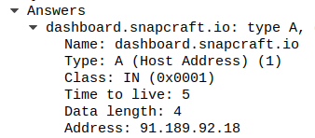
域名系统查询和响应
DNS报文格式的资源记录格式
DNS资源记录格式
域名：DNS请求的域名
类型：资源记录的类型，与问题部分中的查询类型值相同
类：地址类型，与问题部分中的查询类值相同
生存时间：以秒为单位，表示资源记录的生命周期，一般用于当地址解析程序取出资源记录后决定保存及使用缓存数据的时间。它同时也可以表明该资源记录的稳定程度，稳定的信息会被分配一个很大的值
资源数据长度：资源数据的长度
资源数据：表示按查询段要求返回的相关资源记录的数据
域名（NAME）
类型（TYPE）
类（class）
生存时间（TTL）
资源数据长度（RDLENGTH）
资源数据（RDATA）
DNS资源记录抓包示例

Slide 57
域名系统查询和响应
DNS资源记录示例
RR格式：(name, ttl, class, type, value)
cs.vu.nl. 86400 IN SOA hostmaster.cs.vu.nl. 2020091500 7200 3600 2419200 7200
cs.vu.nl. 86400 IN TXT “Vrije Universiteit - Mathematics and Computer Science"
cs.vu.nl. 7200 IN MX 10 mx2.surfmailfilter.nl.
cs.vu.nl. 7200 IN MX 10 mx1.surfmailfilter.nl.
cs.vu.nl. 60 IN A "Vrije Universiteit - Mathematics and Computer Science"
cs.vu.nl. 86400 IN NS new-ns2.vu.nl.
google.com. 299 IN AAAA 2a00:1450:4017:804::200e
69.174.82.46.in-addr.arpa. 35078 IN PTR p2e52ae45.dip0.t-ipconnect.de.
p2e52ae45.dip0.t-ipconnect.de. 86400 IN A 46.82.174.69
www.cs.vu.nl. 60 IN CNAME papac022.vu.nl.

Slide 58
域名系统查询和响应
DNS资源记录的不同类型详解
RR格式：(name, ttl, class, type, value)
tpye=A
name是主机名
value是IPv4地址
tpye=CNAME
name是某些“规范”名称的别名，例如www.cs.vu.nl.是主机名papac022.vu.nl.的别名
value是IP地址
tpye=NS
name是请求域名
value是管理请求域名的权威名称服务器的主机名
tpye=MX
name是请求域名
value是与请求域名关联的SMTP邮件服务器的名称

Slide 59
域名系统查询和响应
DNS资源记录的不同类型详解
RR格式：(name, ttl, class, type, value)
tpye=SOA
name是请求域名
value是请求域名的DNS区域的权威性信息
tpye=TXT
name是请求域名
value是某个主机名或域名设置的说明
tpye=AAAA
name是请求域名
value是请求域名的IPv6地址
tpye=PTR
name是IP地址
value是与给定 IP 地址关联的域名

Slide 60
域名系统查询和响应
DNSSEC概述
DNS最初并没有设计强大的安全机制来保证数据的完整性和真实性。多年来，发现了许多威胁DNS系统可靠性和可信性的漏洞
DNSSEC依靠数字签名保证DNS应答报文的真实性和完整性，包括通过身份验证拒绝DNS数据存在的机制
在DNSSEC的使用中，域名服务器用自己的私有密钥对资源记录(Resource Record, RR)进行签名，解析服务器用域名服务器的公开密钥对收到的应答信息进行验证。如果验证失败，表明这一报文可能是假冒的，或者在传输过程、缓存过程中被篡改了

Slide 61
域名系统查询和响应
DNSSEC工作流程
管理net.的域名服务器
5.请求test.net的DS记录
net. DNSKEY (public key of net.)
RRSIG DNSKEY (signature by net.)
test.net. DS (hash of dnskey of test.net)
RRSIG DS net.(signature)
支持DNSSEC的
解析器
6.返回test.net的DS记录和该DS的RRSIG
Trust anchors：{
net. DNSKEY (public key)
}
管理test.net.的域名服务器
1.请求www.test.net
2.返回www.test.net的A记录和RRSIG
test.net. DNSKEY (public key of test.net.)
RRSIG DNSKEY (signature by test.net.)
www.test.net. A 192.168.1.100
www.test.net. RRSIG A test.net.(signature)
3.请求test.net的DNSKEY记录
4.返回test.net的DNSKEY记录和该DNSKEY的RRSIG记录

Slide 62
域名系统查询和响应
DNSSEC工作流程
一个支持DNSSEC的解析器向支持DNSSEC并管理test.net域名的权威域名服务器请求域名www.test.net.
解析器除了得到一个标准的A记录(IP 地址)以外，还收到一个同名的RRSIG记录，其中包含test.net这个授权域的数字签名，它是用test.net.的私有密钥来签名的
为了验证这一签名的正确性，解析服务器可以再次向test.net.的域名服务器查询响应的公开密钥，即DNSKEY资源记录
解析服务器就可以用其中的公钥验证上述记录(关于www.test.net.的RRSIG记录)的真实性与完整性

Slide 63
域名系统高速缓存
DNS高速缓存作用
为提高DNS查询效率，并减轻根域名服务器的负荷和减少Internet上的DNS查询报文数量，域名服务器广泛使用高速缓存，用来存放最近查询过的域名以及从何处获得域名映射信息的记录
例如不久前已有用户查询过域名为y.abc.com的IP地址，则本地域名服务器/递归解析器就不必再向根域名服务器重新查询y.abc.com的IP地址了，而是直接把高速缓存中存放的上次查询结果（即y.abc.com的IP地址）告诉用户

Slide 64
域名系统高速缓存
使用高速缓存的好处
可以大大减轻根域名服务器的负荷，而且也能够使Internet上的DNS查询请求和回答报文的数量大为减少
假定本地域名服务器的缓存中并没有 y.abc.com 的IP地址，但存放着顶级域名服务器 dns.com 的IP地址，则本地域名服务器就不必向根域名服务器进行查询，而可以直接向 .com 顶级域名服务器发送查询请求报文
主机一般也缓存域名有关信息

Slide 65
域名系统高速缓存
缓存中保存项目有一定的时限
域名到IP地址的绑定可能发生变化（但并不会经常改变）。为保持高速缓存中的内容正确，域名服务器应为每项内容设置计时器并处理超时项目（例如，典型的数值是每个项目只存放48小时)
当域名服务器已从缓存中删去某项信息后又被请求查询该项信息，就必须重新查询
当权限域名服务器回答一个查询请求时，在响应中都指明绑定有效存在的时间值。增加此时间值可减少网络开销，而减少此时间值可提高域名解析的准确性

Slide 66
域名系统隐私
DNS协议的脆弱性
DNS协议设计之初没有过多考虑安全问题，因此导致DNS存在以下缺陷
几乎所有DNS流量都是基于UDP明文传输的
DNS的资源记录未加上任何的认证和加密措施
DNS的用户隐私容易被泄漏

Slide 67
域名系统隐私
域名解析过程的源IP地址的保密性
源IP地址提供的用户主机的信息，可以看做是用户标识。在一次DNS查询中，不同层面的源IP地址的含义不太一样
在递归服务器上，源IP地址基本就是用户主机的IP地址
在域名服务器上，源IP地址一般是发出查询请求的服务器的IP地址（除非用户在自己主机上部署了本地递归服务）
客户端
递归解析器
域名服务器

Slide 68
域名系统隐私
域名解析过程的保密性
QNAME是用户请求的域名全名，它提供了用户的操作信息
在域名解析过程中，递归服务器和各层级域名服务器基本都是收到包含QNAME的查询(例如右图中www.baidu.com)
不同的QNAME包含的敏感信息不一样。例如一些特定主题网站域名的查询可能会泄露用户的爱好和习惯
根
服务器
2. www.baidu.com
3. com的 IP地址
1. www.baidu.com
递归
解析器
4. www.baidu.com
客户端
顶级域名服务器
8.www.baidu.com的 IP地址
5.baidu.com的 IP地址
6. www.baidu.com
7. www.baidu.com的IP地址
权威域名服务器
域名www.baidu.com的解析过程

Slide 69
域名系统隐私
DNS敏感数据主要的泄露途径
通信链路窃听：由于DNS的开放性，窃听者可以像窃听其他流量一样监听DNS流量。同时DNS查询并不经过任何的加密手段，因此，任何第三方的机构或个人很容易通过在用户和服务器之间进行搭线窃听，查看到用户所有的DNS查询信息
服务器收集：全球现有超过1000万台域名服务器，每天产生的域名查询信息已经达到了万亿级别，同时由于DNS日志已被广泛应用于各种DNS解析器软件中，因此用户的每条查询信息都可以被服务器记录下来

Slide 70
本章内容
7.1 应用层概述
7.2 域名系统
7.3 电子邮件
7.4 WWW
7.5 流式音频和视频（自学）
7.6 内容分发（自学）
7.7 其它应用层协议
体系结构和服务
用户代理
邮件传送
邮件格式
最后传递

Slide 71
电子邮件概述
电子邮件（E-mail）是自早期Internet出现以来最广泛的应用，是一种异步通讯媒介
优越性
比纸质信件更快更便宜
使用门槛低
收件人可随时上网到自己邮箱读取邮件
电子邮件不仅可传送文字信息，而且还可附上声音和图像等

Slide 72
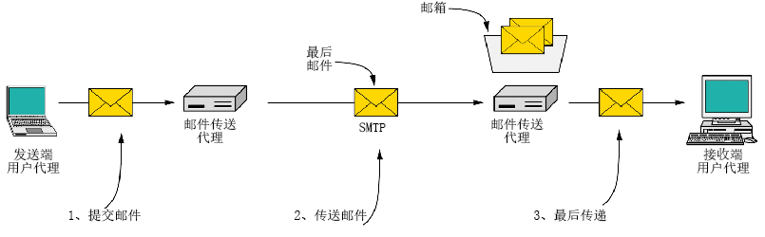
电子邮件系统体系结构
用户代理（user agent）——邮件客户端
传输代理（message transfer agent）——邮件服务器
简单邮件传输协议SMTP（Simple Mail Transfer Protocol）——邮件服务器之间传递邮件使用的协议
电子邮件系统采用客户/服务器工作模式
电子邮件系统的构成

Slide 73
电子邮件系统体系结构
用户代理（邮件客户端）
编辑和发送邮件
接收、读取和管理邮件
管理地址簿
无统一标准
传输代理（邮件服务器）
邮箱：保存用户收到的邮件
邮件输出队列：存储等待发送的邮件
运行电子邮件协议
SMTP协议
smtp客户: 发送邮件端
smtp服务器: 接收邮件端
邮箱是邮件服务器中的一块内存区域，其标识即为电子邮件地址（邮箱名）
电子邮件地址是一个字符串，用于指定邮件接收者
local-part@domain-name
domain-name: 域名
local-part: 域名中的邮箱名
例：aaa@hotmail.com、david@eyou.com

Slide 74
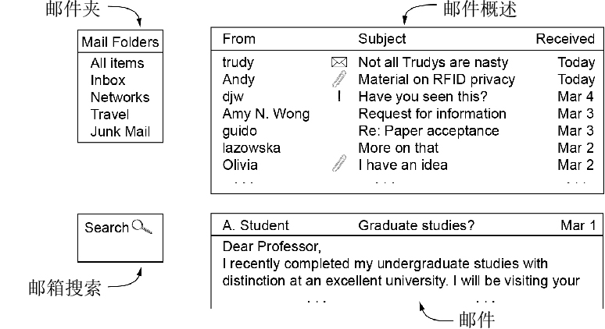
用户代理
用户代理是一个程序，用户通过它和电子邮件系统交互
让用户能够阅读和发送电子邮件（email message）
与邮件服务器交互，接收、发送电子邮件
常用的用户代理：Outlook, Thunderbird, iPhone mail client，Web客户端等
用户代理接口的典型元素

Slide 75
用户代理完成的功能
显示入境邮件信息
列表的形式显示入境邮件摘要，摘要信息是每个邮件占一行，并按照某种顺序排列
多数用户代理用多个文件夹保存一个邮箱的入境邮件，并具有自动归档功能
邮件处置（message disposition）
删除邮件、转发邮件、保存邮件、过滤/搜索邮件
自动处理邮件
邮件过滤、自动回复、自动转发

Slide 76
用户代理完成的功能
发送邮件
包括创建邮件和回复邮件
发送邮件系统的邮件遵循一个标准格式(请参考后续内容)，最重要的部分是信封，信封中最重要的是目的地址，邮件目的地址必须是邮件传输代理可处理的格式，如abc@xyz.edu.cn
邮件列表
允许用户通过一个命令把相同的邮件发送给群发列表中的每个人。可由用户代理在本地维护或远程维护一个在邮件传输代理上的群发名单
其它功能
在邮件底部追加签名块（signature block）、更正拼写错误和计算表名该邮件是否有效的数字签名

Slide 77
邮件传输
邮件传输代理将邮件从发件人中继给收件人
邮件传输采用的协议是SMTP
SMTP利用TCP可靠地从客户向服务器传递邮件，使用端口25
直接投递: 发送端直接到接收端
SMTP的3个阶段：连接建立、邮件传送、连接关闭
命令/响应（以HTTP为例）
命令: ASCII字符串
响应: 状态码+短语
SMTP是一个简单的ASCII协议，邮件必须为7位ASCII

Slide 78



场景: Alice发送邮件给Bob
Alice使用用户代理撰写发送给 Bob@someschool.edu的邮件
Alice的用户代理 发送邮件到她的邮件服务器；邮件存放在邮件队列
SMTP客户端打开与Bob的邮件服务器的TCP连接
SMTP客户端通过TCP连接发送Alice的邮件
Bob的邮件服务器把邮件存放在Bob的邮箱
Bob调用他的用户代理来读取邮件
用户
代理
传送
代理
用户
代理
1
传送
代理
2
3
6
4
Alice的邮件服务器
5
Bob的邮件服务器

Slide 79
SMTP发送邮件会话实例
客户端发送的行用”C:”标识，服务发送的行用”S:”标识
来自客户的第一条命令HELO
RCPT命令可以将一个邮件发送给多个收件人，此处只有一个收件人，只使用一个RCPT命令
S: 220 hamburger.edu
C: HELO crepes.fr
S: 250 Hello crepes.fr, pleased to meet you
C: MAIL FROM: <alice@xyz.com>
S: 250 alice@crepes.fr... Sender ok
C: RCPT TO: <bob@someschool.edu>
S: 250 bob@someschool.edu ... Recipient ok
C: DATA
S: 354 Enter mail, end with "." on a line by itself
C: Do you like ketchup?
C: How about pickles?
C: .
S: 250 Message accepted for delivery
C: QUIT
S: 221 hamburger.edu closing connection
alice@xyz.com给bob@someschool.edu发送一个邮件

Slide 80
SMTP 命令（参考）
HELO <SP> <domain> <CRLF>
MAIL <SP> FROM:<reverse-path> <CRLF>
RCPT <SP> TO:<forward-path> <CRLF>
DATA <CRLF>
RSET <CRLF>
SEND <SP> FROM:<reverse-path> <CRLF>
SOML <SP> FROM:<reverse-path> <CRLF>
SAML <SP> FROM:<reverse-path> <CRLF>
VRFY <SP> <string> <CRLF>
EXPN <SP> <string> <CRLF>
HELP [<SP> <string>] <CRLF>
NOOP <CRLF> QUIT <CRLF>
TURN <CRLF>

Slide 81
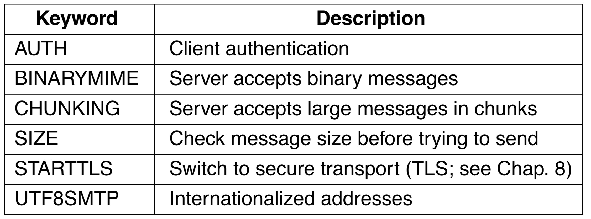
扩展的SMTP
SMTP的不足
不包括认证
传输ASCII而不是二进制数据
邮件以明文形式出现
FROM命令可以给出任何发件人地址
需要Base64 MIME编码方案，效率低下
无加密功能用于防止隐私窥探
某些SMTP扩展功能

Slide 82
邮件格式
首部（header）必须含有一个From:首部行和一个To:首部行，还可以包含 Subject: 等其他可选的首部行
注意这些首部行不同于前面前面说到的 SMTP命令（即使那里也包含了某些相同的词汇，如from和to），SMTP中的命令是SMTP握手协议的一部分，而这里的首部行则是邮件报文自身的一部分
消息体（body）指邮件正文
首部 (header)
空行
主体 (body)
邮件基本格式

Slide 83
邮件格式
RFC 5322—Internet邮件格式
基本ASCII电子邮件使用RFC 5322
最新修订的Internet邮件格式，其前身是RFC 822
MIME(Multipurpose Internet Mail Extensions)—多用途Internet邮件扩展
基本格式的多媒体扩展
可传输多媒体消息和二进制文件

Slide 84
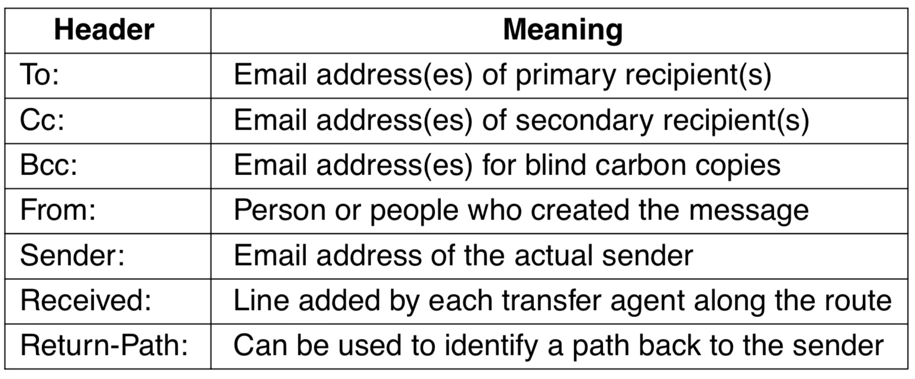
RFC 5322
RFC 5322与邮件传输相关的头字段
RFC 5322与邮件传输相关的头字段

Slide 85
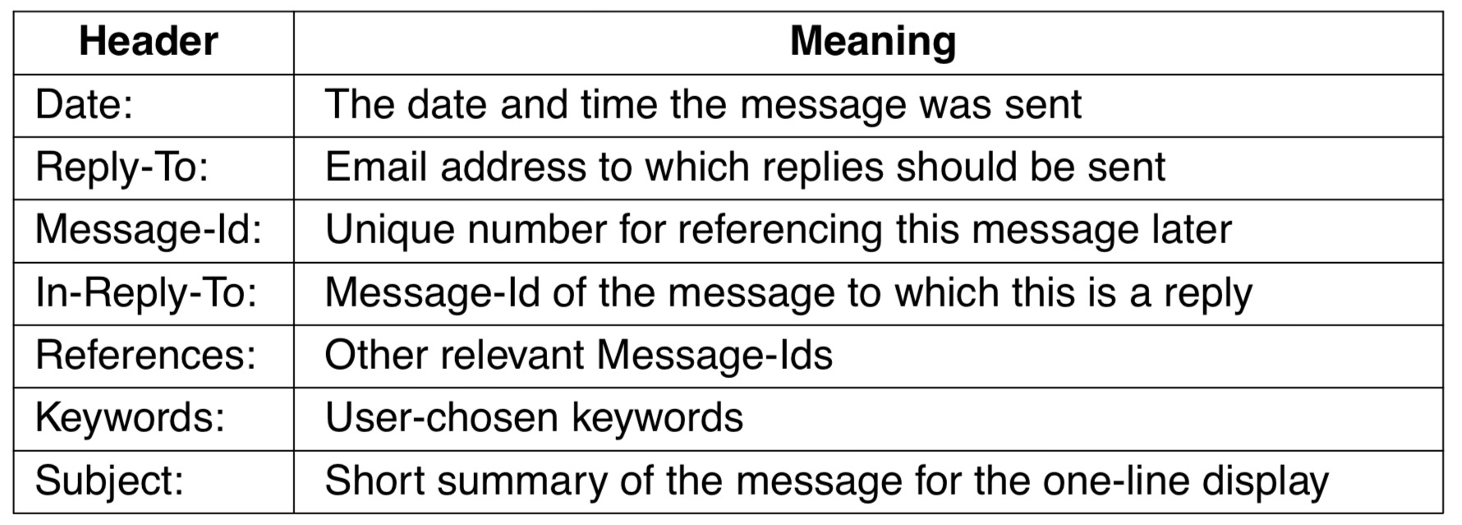
RFC 5322
RFC 5322邮件头使用的某些字段
RFC 5322邮件头使用的某些字段

Slide 86
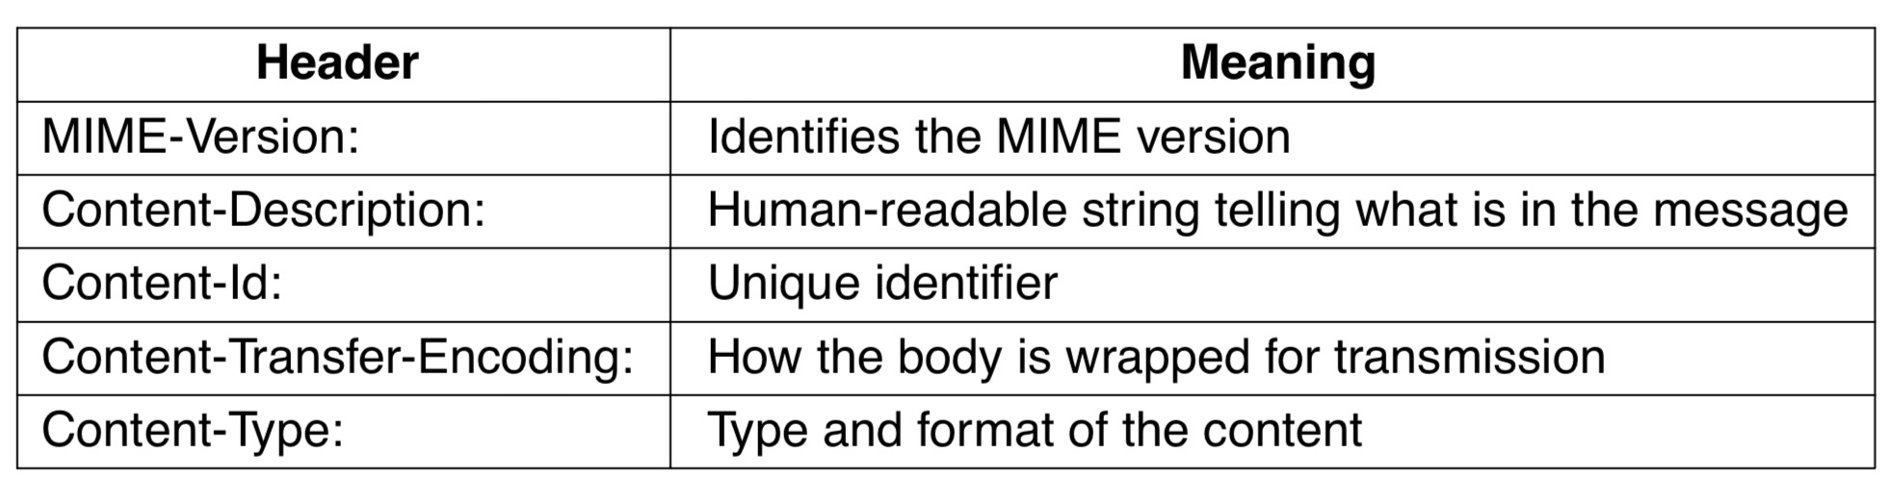
MIME
MIME沿用了RFC 822格式，但是加入了消息体结构，定义了非ASCII消息编码规则
MIME类型的消息可以使用现有的邮件程序和协议进行传送，但是需要用户代理能够解释MIME格式
MIME增加的消息头部

Slide 87
MIME
MIME编码方案
编码方法 | 说明
7bit | 7 位 ASCII 编码，每行不能超过 1000 个字符（包括回车和换行）。 缺省编码方法。
8bit | 8 位非 ASCII 编码，每行不能超过 1000 个字节（包括回车和换行）。
Binary | 8 位非 ASCII 编码，任意长度的字节串。
Base64 | 将任意长度的字节串转换为用 7 位 ASCII 编码表示的字符串。可用于二进制和非文本数据的编码。
Quoted-printable | 将任意长度的字节串转换为 ASCII 编码表示的字符串。可用于二进制和非文本数据的编码。

Slide 88
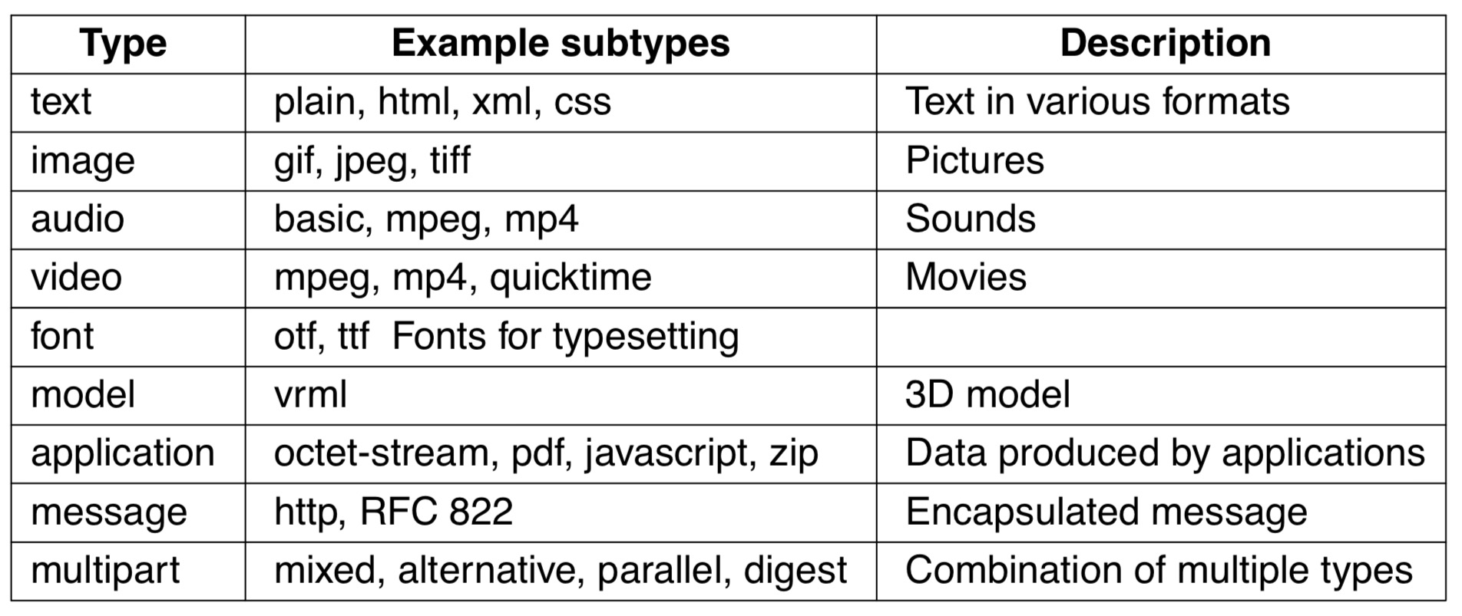
MIME
MIME内容类型和示例子类型

Slide 89
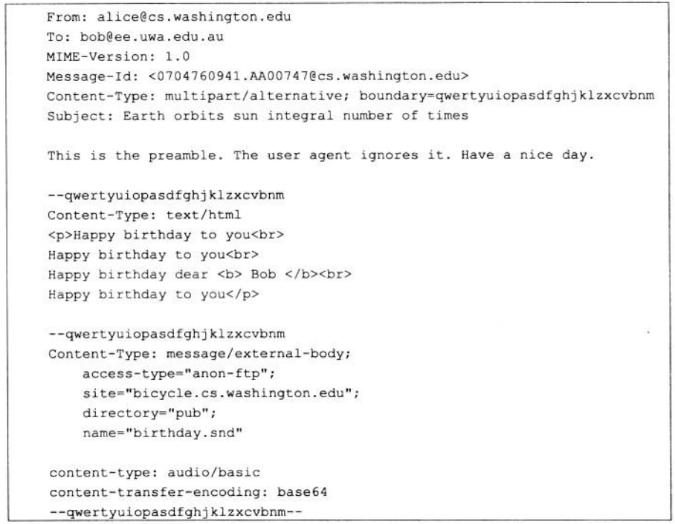
MIME
例：由HTML和音频多个部分组成的邮件

Slide 90
最后传递
邮件已经到达Bob的邮箱，接下来的工作就是将邮件的一个副本传送到Bob的用户代理以便显示
最终交付（邮件访问）协议: 从邮件服务器的邮箱中获取邮件
POP3：Post Office Protocol-Version 3，第三版邮局协议
IMAP：Internet Message Access Protocol，Internet邮件访问协议
Webmail（HTTP）：基于Web的电子邮件
用户
代理
传输
代理
用户
代理
传输
代理
SMTP
SMTP
POP3
IMAP或Webmail
Alice的邮件服务器
Bob的邮件服务器

Slide 91
最后传递
为什么不能使用SMTP获取邮件？
接收方的用户代理不能使用 SMTP 从传输代理获取邮件，因为取邮件是一个拉操作，而 SMTP 是一个推协议，通过引入最终交付（邮件访问）协议来解决这个问题。
推
拉
用户
代理
传输
代理
用户
代理
传输
代理
SMTP
SMTP
POP3
IMAP或Webmail
Alice的邮件服务器
Bob的邮件服务器

Slide 92
POP3协议
POP3由RFC1939定义，是一个非常简单的最终交付协议
当用户代理打开一个到端口110上的TCP连接后，客户/服务器开始工作
POP3的三个阶段：
认证(Authorization)：处理用户登录的过程
事务处理(Trnsactions)：用户收取电子邮件，并将邮件标记为删除
更新(Update)：将标为删除的电子邮件删除
POP3使用客户/服务器工作方式，在接收邮件的用户PC机中必须运行POP客户程序，而在用户所连接的ISP的邮件服务器中则运行POP服务器程序

Slide 93
POP3的三个阶段
认证阶段
客户命令:
user: 用户名
pass: 密码
服务器响应
+OK
-ERR
S: +OK POP3 server ready
C: user bob
S: +OK
C: pass hungry
S: +OK user successfully logged on

Slide 94
POP3的三个阶段
C: list
S: 1 498
S: 2 912
S: .
C: retr 1
S: <message 1 contents>
S: .
C: dele 1
C: retr 2
S: <message 1 contents>
S: .
C: dele 2
C: quit
S: +OK POP3 server signing off
事务处理阶段
list: 邮件列表
retr: 通过邮件号获取邮件
dele: 删除
更新阶段
quit

Slide 95
POP3 命令与响应
POP3最小命令集
USER name
PASS string
QUIT
STAT
LIST [msg]
RETR msg
DELE msg
NOOP
RSET
QUIT
可选的POP3命令
APOP name digest
TOP msg n
UIDL [msg]
POP3命令响应
+OK
-ERR

Slide 96
IMAP
IMAP—Internet邮件访问协议[RFC 2060]
用于最终交付的主要协议
IMAP是较早使用的最终交付协议—POP3(邮局协议，版本3)的改进版
邮件服务器运行侦听端口143的IMAP服务器
用户代理运行一个IMAP客户端
客户端连接到服务器并开始发出命令

Slide 97
IMAP特性
IMAP允许用户在不同的地方使用不同的计算机随时上网阅读和处理自己的邮件
IMAP服务器把每个邮件与一个文件夹联系起来，当邮件第一次到达服务器时，它与收件人的INBOX文件夹相关联。收件人能够把邮件移到一个新的、用户创建的文件夹中，阅读邮件，删除邮件等
IMAP还为用户提供了在远程文件夹中查询邮件的命令，按指定条件去查询匹配的邮件
与POP3不同，IMAP服务器维护了IMAP会话的用户状态信息，例如，文件夹的名字以及哪些邮件与哪些文件夹相关联

Slide 98
IMAP特性
IMAP具有允许用户代理获取邮件某些部分的命令
例如，一个用户代理可以只读取一个邮件的首部，或只是一个多部分MIME邮件的一部分
用户代理和其邮件服务器之间使用低带宽连接（如一个低速调制解调器链路）的时候，用户可能并不想取回邮箱中的所有邮件，其要避免可能包含如音频或视频片断的大邮件
IMAP的缺点是如果用户没有将邮件复制到自己的PC上，则邮件一直是存放在IMAP服务器上。因此用户需要经常与IMAP服务器建立连接

Slide 99
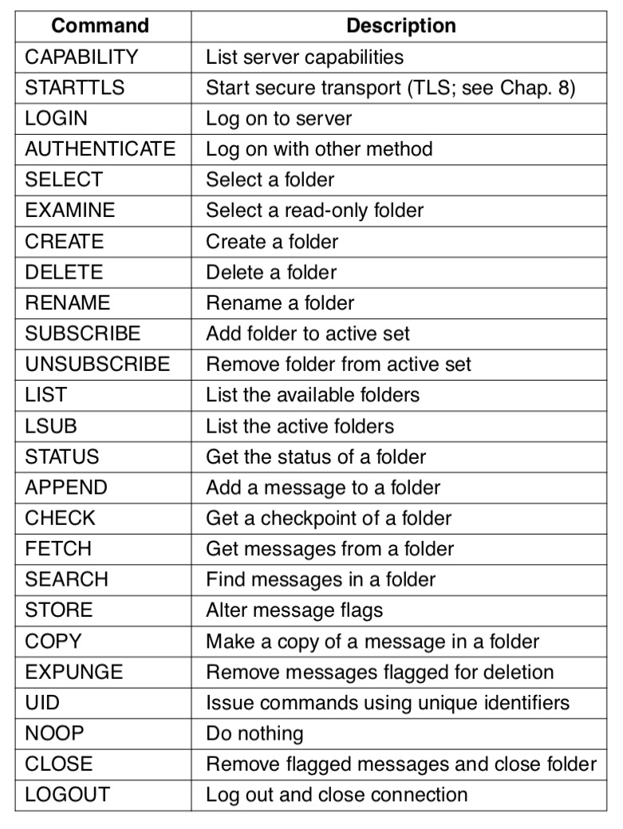
IMAPv4命令

Slide 100
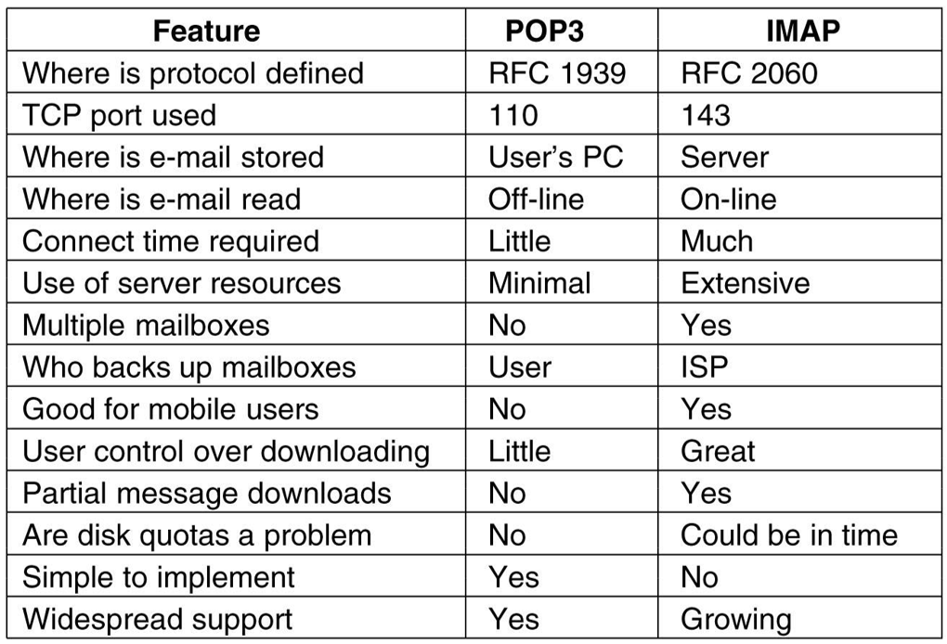
POP3 vs IMAPv4

Slide 101
Webmail
Webmail——基于Web的电子邮件
提供电子邮件服务的IMAP和SMTP替代方案
使用Web作为界面，用户代理就是普通的浏览器
用户及其远程邮箱之间的通信通过HTTP进行
用户
代理
传输
代理
用户
代理
传输
代理
HTTP
SMTP
HTTP
Alice的邮件服务器
Bob的邮件服务器

Slide 102
本章内容
7.1 应用层概述
7.2 域名系统
7.3 电子邮件
7.4 WWW
7.5 流式音频和视频（自学）
7.6 内容分发（自学）
7.7 其它应用层协议
1. WWW体系结构概述
2. 静态Web（对象）
3. 动态Web和Web应用
4. HTTP协议
5. Web缓存技术与Web代理
6. Web安全与隐私

Slide 103
WWW体系结构与协议
WWW=World Wide Web=万维网
HTTP服务器和客户端，以及它们之间执行的HTTP协议
主机A
主机B
HTTP
客户端
HTTP
服务器
HTTP协议
TCP
路由器
TCP
路由器
网络层
网络层
网络层
网络层
接口层
接口层
接口层
接口层
接口层
接口层
7.4 万维网
引自：计算机网络，徐敬东等

Slide 104
WWW体系结构与协议
服务器
Web页面（HTML文档）：包含到多种对象或链接
Web对象（包括：静态对象和动态对象）：可以是 HTML文档、 图像文件、视频文件、声音文件、脚本文件等
对象用URL（统一资源定位符）编址：协议类型://主机名:端口//路径和文件名
客户端
发出请求、接收响应、解释HTML文档并显示
有些对象需要浏览器安装插件
浏览器
Web服务器
HTTP
客户端
HTTP
服务器
HTML
解释器
HTTP请求
HTML
文档
HTTP响应
7.4 万维网
引自：计算机网络，徐敬东等

Slide 105
统一资源定位器URLs
统一资源定位器URLs (Uniform Resource Locators)
例如： http://www.phdcomics.com:8000/comics.php
协议类型
主机名即服务器
端口
路径和文件名
名字 | 用途 | 实例
http | 超文本HTML | http://www.xaut.edu.cn/xxgk/xxjj.htm
https | 安全超文本 | https://www.overleaf.com/
ftp | FTP | ftp://ftp.xaut.edu.cn
file | 本地文件 | file:///usr/xaut/prog.c
mailto | 发送邮件 | mailto:xautmail@xaut.edu.cn
rtsp | 流媒体 | rtsp://youtube.com/montypython.mpg
sip | 多媒体呼叫 | sip:eve@advesary.com
7.4 万维网

Slide 106
WWW性能提升方法
缓存（caching），如代理技术
多线程（multiple threads）
前端（front end）
7.4 万维网
Notes:
为了克服文件访问慢和重复读取问题，利用了Caching技术，比如Web代理技术；
为了克服一次只能服务一个请求的问题，服务器设计了采用多线程模式。服务器由一个前端模块和K个处理模块做成，如图所示。

Slide 107
Web对象
WEB网页对象
静态对象与静态网页
文本，表格，图片，图像和视频等多媒体类型的信息（实现语言：标记语言，如：HTML，XML，PHP等）
字体、颜色和布局等风格类型的信息（实现语言：层叠样式表CSS）
动态对象与动态网页
交互信息，比如，用户注册信息、登录信息等（实现：PHP/JSP等语言+MySQL等数据库）
链接
超链接（HyperLinks）
7.4 万维网
Notes:
一个网页包含多种对象或链接信息，其中这些对象可以划分为：静态对象和动态对象，相应网页则称为静态网页和动态网页
层叠样式表(英文全称：Cascading Style Sheets)是一种用来表现HTML（标准通用标记语言的一个应用）或XML（标准通用标记语言的一个子集）等文件样式的计算机语言。最新版本CSS3.

Slide 108
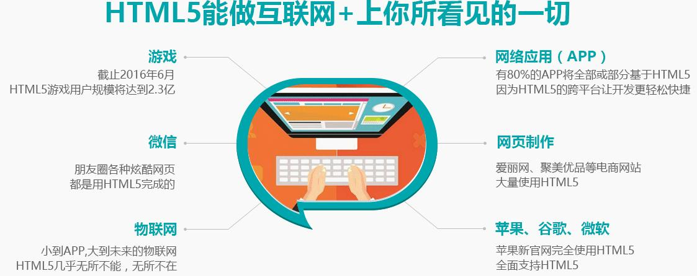
静态Web与HTML
<html>
<head>
<title>计算机网络 </title>
</head>
<body>
............
</body>
</html>
7.4 万维网

Slide 109
HTML文档与静态网页
<HTML>
<HEAD> <TITLE>一个 HTML 的例子</TITLE>
</HEAD>
<BODY>
<H1>HTML 很容易掌握</H1>
<P>
这是第一个段落。虽然很短，但它仍是一个段落。
</P>
<P>这是第二个段落。</P>
</BODY>
</HTML>
HTML 文档开始
首部开始
首部结束
文档的标题
主体的1级标题
主体开始
第一个段落
第二个段落
主体结束
HTML 文档结束
7.4 万维网
引自：计算机网络，谢希仁

Slide 110
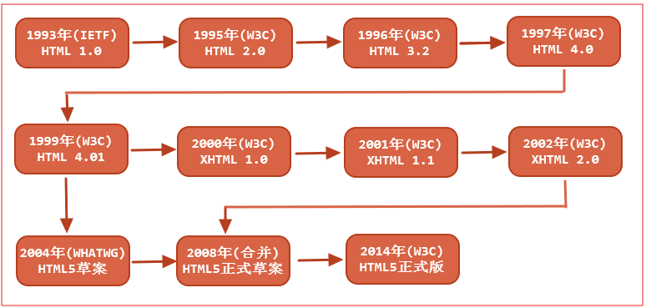
HTML和XML
比较内容 | HTML | XML
扩展性 | 不具有可扩展性，标记固定 | 元标记语言，可定义新的标记语言，标记可由用户定义
侧重点 | 侧重信息的表现形式 | 侧重结构化的信息描述
语法 | 不严格（嵌套、配对） | 严格要求嵌套、配对严格按照DTD的要求
可读性和可维护性 | 难于阅读，难于维护 | 结构清晰，便于阅读和维护
数据本身与显示 | 数据与显示通常合在一起 | 数据与显示分离
重用性 | 低 | 高
7.4 万维网
Notes:
XML (Extensible Markup Language) 是可扩展标记语言，它和 HTML 很相似。
但 XML 的设计宗旨是传输数据，而不是显示数据（HTML 是为了在浏览器上显示数据）。
XML 不是要替换 HTML，而是对 HTML 的补充。
XHTML (Extensible HTML) 是可扩展超文本标记语言，它与 HTML 4.01 几乎是相同的。
但 XHTML 是更严格的 HTML 版本，也是一个 W3C 标准（2000年1月），是作为一种 XML 应用被重新定义的 HTML，并将逐渐取代 HTML。
新的浏览器都支持 XHTML。

Slide 111
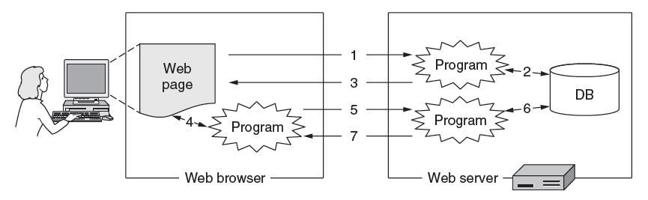
动态Web概述
为什么需要动态Web？
动态Web页面
通用网关接口CGI (*.cgi)
脚本语言+数据库技术 (*.php, *.asp, *.aspx)
7.4 万维网

Slide 112


通用网关接口CGI
CGI (Common Gateway Interface) 是一种标准
定义了动态文档应如何创建
输入数据应如何提供给应用程序
输出结果应如何使用
万维网服务器
万维网客户
浏览器
程序
服务器
程序
数据库
HTTP
CGI
❷ CGI 程序创建
动态文档
❶ 请求文档

HTTP 请求报文

❸ 响应动态文档
HTTP 响应报文
7.4 万维网
引自：计算机网络，谢希仁
Notes:
万维网服务器与 CGI 的通信遵循 CGI 标准。
“通用”：CGI 标准所定义的规则对其他任何语言都是通用的。
“网关”：CGI 程序的作用像网关。
“接口”：有一些已定义好的变量和调用等可供其他 CGI 程序使用。
CGI 程序的正式名字是 CGI 脚本 (script)。
“脚本”指的是一个程序，它被另一个程序（解释程序）而不是计算机的处理机来解释或执行。
脚本运行起来要比一般的编译程序要慢，因为它的每一条指令先要被另一个程序来处理（这就要一些附加的指令），而不是直接被指令处理器来处理。

Slide 113
脚本语言+数据库技术
“脚本”指的是一个程序，它被另一个程序（即解释程序，如Web浏览器）解释执行，而不是由计算机的处理器来解释或执行
万维网服务器
万维网客户
浏览器
程序
服务器
程序

HTTP
程序
❶ 请求文档
HTTP 请求报文
程序事先被编译成二进制代码，存放为文件

❸此程序在
客户端创建
出活动文档
❷响应程序
HTTP 响应报文
7.4 万维网
引自：计算机网络，谢希仁

Slide 114
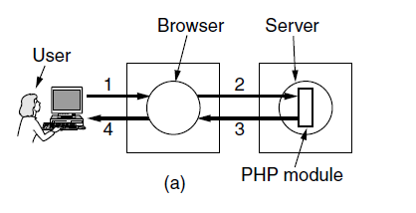
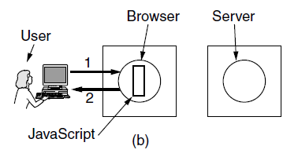
动态Web的执行
脚本程序的执行差异（在服务器端和客户端执行脚本的不同之处）
最好的动态Web开发形式：显示与脚本程序相分离（显示+脚本+CSS3）
PHP在服务器端
JavaScript脚本在客户端
7.4 万维网

Slide 115
典型的动态Web技术：AJAX
AJAX：Asynchronous JavaScript and XML
超文本标记语言HTML+CSS: 用于Web网页内容的显示
文档对象模型DOM（Document Object Model）: 文档对象模型 (DOM) 是HTML和XML文档的编程接口，其本质上是页面的API，允许程序读取和操作页面的内容、结构和样式；采用树形结构组织
扩展标记语言XML（eXtensible Markup Language）：用于程序与服务器交换应用数据
异步式工作方式：用于发送和检索XML数据
JavaScript：用于将以上所有功能进行组合，并协同工作
AJAX 不是新的编程语言,而是一种使用现有标准的新方法
7.4 万维网

Slide 116
HTTP概述
超文本传输协议HTTP（ HyperText Transfer Protocol）在传输层通常使用TCP协议，缺省使用TCP的80端口
HTTP为无状态协议，服务器端不保留之前请求的状态信息
无状态协议：效率低、但简单
有状态协议：维护状态相对复杂，需要维护历史信息，在客户端或服务器出现故障时，需要保持状态的一致性等
HTTP标准
HTTP/1.0: RFC 1945（1996年）
HTTP/1.1: RFC 2616（1999年）
HTTP/2: RFC 7540（2015年）、RFC 8740（2020年）
7.4 万维网
引自：计算机网络，徐敬东等

Slide 117
2.7 Web服务与HTTP协议
HTTP发展现状
HTTP/1.0（1996）
无状态，非持久连接
与HTTP/1.1（1999）
支持长连接和流水线机制
缓存策略优化、部分资源请求及断点续传
HTTPS：HTTP+TLS（2008）
增加SSL/TLS（TLS 1.2）层，在TCP之上提供安全机制
HTTP/2.0（2015、2020）
目标：提高带宽利用率、降低延迟
增加二进制格式、TCP多路复用、头压缩、服务端推送等功能
7.4 万维网
引自：计算机网络，徐敬东等

Slide 118
2.7 Web服务与HTTP协议
HTTP1.0执行过程
假设用户输入URL
http://www.nankai.edu.cn/computer/index.html
如该页面包含2幅jpg图像
需要执行三次完整的连接过程（即：连接的建立，数据传输，连接终止），包含三次TCP过程（含三次HTTP过程）
三次握手连接建立
Request （Get /index.html）
Respone
关闭连接
.........
如若含100副图像呢？
时间
7.4 万维网
引自：计算机网络，徐敬东等

Slide 119
2.7 Web服务与HTTP协议
非持久连接和持久连接(HTTP1.x)
思考：持久连接中的TCP连接何时关闭？
非持久连接
HTTP/1.0缺省为非持久连接
服务器接收请求、响应、关闭TCP连接
获取每个对象需要两阶段
建立TCP连接
对象请求和传输
每次连接需要经历TCP慢启动阶段
持久连接
HTTP/1.1缺省为持久连接
在相同的TCP连接上，服务器接收请求、响应；再接收请求、响应；响应后保持连接
HTTP/1.1支持流水线机制
需要按序响应
经历较少的慢启动过程，减少往返时间
降低响应时间
7.4 万维网
引自：计算机网络，徐敬东等

Slide 120
HTTP 1.x比较
时间
7.4 万维网
引自：计算机网络，徐敬东等

Slide 121
HTTP报文结构：请求报文
报文由三个部分组成，即开始行、首部行和实体主体
在请求报文中，开始行就是请求行
空格
回车换行
开始行
方 法
URL
版 本
CRLF
请求行
首部字段名
:
值
CRLF
…
首部行
首部字段名
:
值
CRLF
CRLF
:
实体主体
（通常不用）
7.4 万维网
引自：计算机网络，谢希仁

Slide 122
HTTP报文结构：方法
方法是对所请求的对象进行的操作，实际上也就是一些命令
请求报文的类型是由它所采用的方法决定的
空格
回车换行
方 法
URL
版 本
CRLF
请求行
首部字段名
:
值
CRLF
…
首部行
首部字段名
:
值
CRLF
CRLF
:
实体主体
（通常不用）
7.4 万维网
引自：计算机网络，谢希仁

Slide 123
HTTP报文结构：具体方法
方法或操作 | 含义
OPTION | 请求一些选项的信息
GET | 请求读取由 URL所标志的信息
HEAD | 请求读取由 URL所标志的信息的首部
POST | 给添加信息（例如，注释）
PUT | 在指明的 URL下存储一个文档
DELETE | 删除指明的 URL所标志的资源
TRACE | 用来进行环回测试的请求报文
CONNECT | 用于代理服务器
7.4 万维网

Slide 124
HTTP报文结构：URL
“URL”是所请求资源的URL
空格
回车换行
方 法
URL
版 本
CRLF
请求行
首部字段名
:
值
CRLF
…
首部行
首部字段名
:
值
CRLF
CRLF
:
实体主体
（通常不用）
7.4 万维网
引自：计算机网络，谢希仁

Slide 125
HTTP报文结构：版本
空格
回车换行
方 法
URL
版 本
CRLF
请求行
首部字段名
:
值
CRLF
…
首部行
首部字段名
:
值
CRLF
CRLF
:
实体主体
（通常不用）
7.4 万维网
引自：计算机网络，谢希仁

Slide 126
HTTP报文结构：响应报文
空格
回车换行
开始行
版 本
状态码
短 语
CRLF
状态行
首部字段名
:
值
CRLF
…
首部行
首部字段名
:
值
CRLF
CRLF
:
实体主体
（有些响应报文不用）
7.4 万维网
引自：计算机网络，谢希仁
Notes:
响应报文的开始行是状态行。
状态行包括三项内容，即 HTTP 的版本，状态码，以及解释状态码的简单短语。

Slide 127
HTTP响应报文：状态码
状态码都是三位数字
1xx 表示通知信息的，如请求收到了或正在进行处理。
2xx 表示成功，如接受或知道了。
3xx 表示重定向，表示要完成请求还必须采取进一步的行动。
4xx 表示客户的差错，如请求中有错误的语法或不能完成。
5xx 表示服务器的差错，如服务器失效无法完成请求。
典型的状态码
200 OK
请求成功，被请求的对象包含在该响应的数据部分
301 Moved Permanently
请求的对象被移走，新的位置在响应中通过Location: 给出
400 Bad Request
服务器不能解释请求报文
404 Not Found
服务器中找不到请求的文档
505 HTTP Version Not Supported
服务器不支持相应的HTTP版本
7.4 万维网

Slide 128
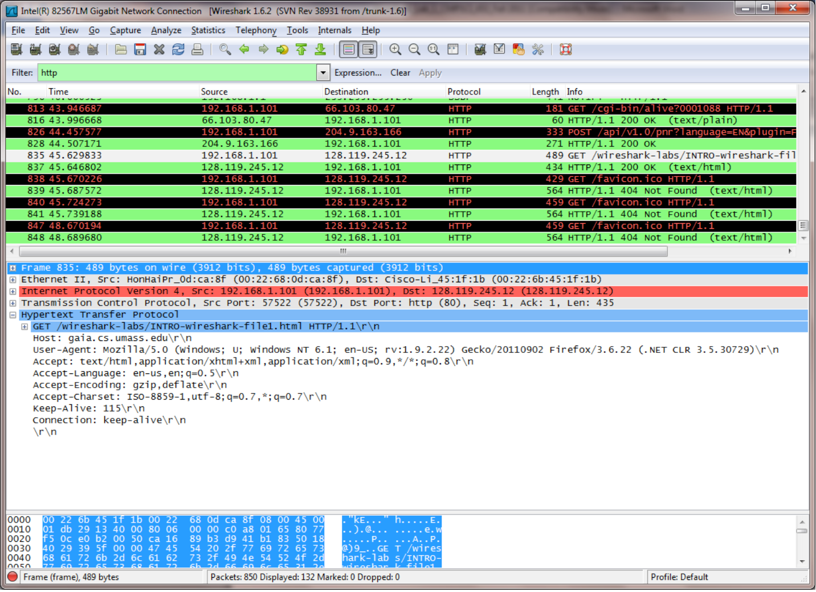
Wireshark捕获的Web访问过程
7.4 万维网

Slide 129
Web缓存技术与Web代理
浏览器缓存
在浏览器主机保存用户访问过的服务器Web页副本
再次访问该页，不必从服务器再次传输，提高访问效率
Web代理服务器缓存
ISP安装Web代理缓存服务器，保存ISP客户访问过的服务器Web页副本
副本可以供ISP的所有客户访问，提高访问服务器的Web页效率
7.4 万维网

Slide 130
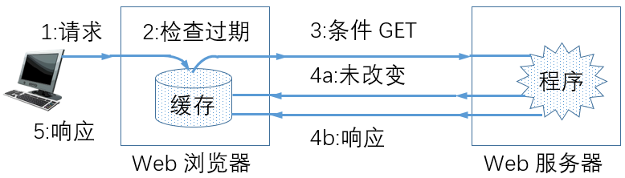
Web缓存技术与Web代理
浏览器缓存
目标：再次访问缓存在浏览器主机中的Web页副本，不必从原始服务器读取
怎么保证Web页副本与原始服务器是一致的？
7.4 万维网
引自：计算机网络（第5版），严伟等译

Slide 131

Web缓存技术与Web代理
Web代理服务器缓存
目标：代理服务器缓存已访问过的Web页副本，满足用户浏览器从代理服务器提取Web页，尽量减少原始服务器参与
设置用户浏览器，通过代理服务器进行Web访问
浏览器将所有的HTTP请求发送到代理服务器
如果缓存中有被请求的对象，则直接返回对象
否则，代理服务器向原始服务器请求对象，再将对象返回给客户端
代理
服务器
HTTP请求
HTTP请求
客户端
HTTP响应
HTTP响应
原始
服务器
HTTP请求
HTTP响应
客户端
原始
服务器
降低时延、减少网络流量
7.4 万维网
引自：计算机网络，徐敬东等

Slide 132

Web缓存技术与Web代理
Web代理服务器缓存性能分析
假设:
平均每个Web页对象大小: 1M bits
机构网络内用户向原始服务器请求对象速率为平均每秒15个请求:15/sec
互联网访问原始Web页的平均往返时延为2秒
接入链路速率为15Mbps
结果：
机构网络内带宽使用率1.5%，接入链路的使用率接近1
总的时延：= 互联网时延+接入链路时延+ 机构网络时延 = 2 sec + minutes + msecs(机构网络时延以毫秒记)
原始
服务器
公共
互联网
往返2 秒
15Mbps
接入链路
机构网络
1Gbps
局域网
7.4 万维网
引自：计算机网络-自顶向下方法，陈鸣 译

Slide 133
Web缓存技术与Web代理
Web代理服务器缓存性能分析
假设:
缓存代理访问命中率为40%
平均每个Web页对象大小: 1M bits
机构网络内用户向原始服务器请求对象速率为平均每秒15个请求:15/sec
结果：
机构网络内带宽使用率1.5%，接入链路的使用率接近0.6
总的时延：= 0.6 * (互联网延迟) +0.4 * (Web代理命中率的延迟)
= 0.6 (2秒+计10毫秒机构网络内延迟) + 0.4 (计10毫 秒机构网络内延迟)
= ~ 1.2 secs
原始
服务器
公共
互联网
往返2 秒
15Mbps
接入链路
机构网络
1Gbps
局域网
本地Web
缓存代理
7.4 万维网
引自：计算机网络-自顶向下方法，陈鸣 译

Slide 134
Web缓存技术与Web代理
Web缓存存在的困难，即Web缓存与原始服务器Web页一致性问题
启发式策略：服务器响应Web页的Last-Modified头和Expires头启发，原始Web页一段时间没更改，最近一段时间也不会更改。Expires头很少用
询问式策略：通过特殊的关键字头询问原始服务器，Web副本是否已更新
7.4 万维网

Slide 135
Web缓存技术与Web代理
询问式策略：通过特殊的关键字头询问原始服务器，Web副本对应的原始Web页是否已更新
客户端：在发送的HTTP请求中指定缓存的时间，请求头包含If-modified-since: <date>
服务器：如果缓存的对象是最新的，在响应时无需包含该对象，响应头包含HTTP/1.1 304 Not Modified
否则服务器响应 HTTP/1.1 200 OK <data>
或者服务器向客户端返回Web页时带一个ETag: <页内容的标签>
客户端：请求中需要包含If-None-Match头让服务器比对If-None-Match :<Web页副本内容的标签>
原始服务器明确指令限制缓存某些Web页
服务器返回Web页时，带一个no-cache禁止缓存
需要授权访问的Web页也限制缓存
客户端
服务器
HTTP请求
If-modified-since: <date>
对象
未修改
HTTP响应
HTTP/1.1 304 Not Modified
HTTP请求
If-modified-since: <date>
对象
已修改
HTTP响应
HTTP/1.1 200 OK
<data>
7.4 万维网

Slide 136
Web安全与隐私：访问安全
Web访问安全
并非所有Web页都会向公众开放
Web服务器可以限定客户端访问的IP地址空间，比如限制只向公司内部员工开放
Apache服务器将设置限制访问规则的文件.htaccess放置在被限制访问的页面所在的目录，客户端访问时进行规则匹配
认证方法：在浏览器客户端的HTTP请求中给出“用户名-密码”，服务器进行HTTP验证
7.4 万维网

Slide 137
Web安全与隐私：访问安全
Web访问安全
无状态：客户端需要在每个请求中携带认证信息
认证方法：通常在HTTP请求中使用“用户名-密码”
每个请求头中包含关键字authorization:
如果请求头中无authorization: ，则服务器拒绝访问，并在响应头中包含
WWW authenticate：
客户端
服务器
常规HTTP请求
401: authorization req.
WWW authenticate:
常规HTTP请求，包含
Authorization: <cred>
常规HTTP请求响应
常规HTTP请求，包含
Authorization: <cred>
时间
常规HTTP请求响应
7.4 万维网

Slide 138
Web安全与隐私：Cookie
HTTP无状态协议，服务器用cookies保持用户状态
HTTP在响应的首部行里使用一个关键字头set-cookie：选择的cookie号具有唯一性
后继的HTTP请求中使用服务器响应分配的cookie：
Cookie文件保存在用户的主机中，内容是服务器返回的一些附加信息，由用户主机中的浏览器管理
Web服务器建立后端数据库，记录用户信息，cookie作为关键字
例如：
Set-Cookie: SID=31d4d96e407aad42; Path=/; Domain=example.com
Cookie: SID=31d4d96e407aad42
客户端
服务器
常规HTTP请求
常规HTTP请求响应
Set-cookie: #
常规HTTP请求，包含
Cookie: #
常规HTTP请求响应
……
常规HTTP请求，包含
Cookie: #
时间
常规HTTP请求响应
7.4 万维网

Slide 139
Web安全与隐私：Cookie
客户端
服务器
ebay 8734
常规HTTP请求
Amazon 服务器
产生 SID
1678 给用户
cookie 文件
常规HTTP响应
set-cookie: 1678
创建记录
后台数据库
ebay 8734
amazon 1678
常规HTTP请求
cookie: 1678
cookie
指定的行动
访问数据库
常规HTTP响应
一周以后再次访问:
访问数据库
ebay 8734
amazon 1678
常规HTTP请求
cookie: 1678
cookie
指定的行动
常规HTTP响应
7.4 万维网
引自：计算机网络-自顶向下方法，陈鸣 译

Slide 140
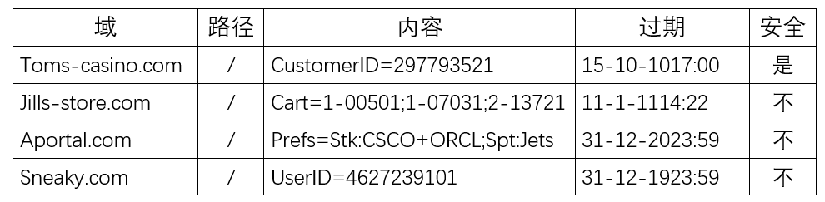
Web安全与隐私：Cookie
2.7 Web服务与HTTP协议
2.7 Web服务与HTTP协议
2.7 Web服务与HTTP协议
Cookies一般包含5个字段
域指明Cookie来自何方，每个域为每个客户分配Cookie有数量限制
路径标明服务器的文件树中哪些部分可以使用该Cookie：
内容采用“名字=值”的形式，是Cookie存放内容的地方，可以达到4K容量，内容只是字符串，不是可执行程序
安全指示浏览器只向使用安全传输连接的服务器返回Cookie
7.4 万维网
引自：计算机网络（第5版），严伟 等译

Slide 141
Web安全与隐私：Cookie
Cookie技术是把双刃剑，能分析用户喜好，向用户进行个性化推荐
用Cookie在某网站标识用户信息，查找用户以前浏览网站记录
用Cookie记录用户购物清单
用Cookie可以保存4K内容，跟踪用户浏览网站的喜好
用Cookie跨站点跟踪用户点击广告
Cookie技术是把双刃剑，也能跟踪用户网络浏览痕迹，泄露用户隐私
Cookie跟踪用户以前浏览过哪些网站，跟踪用户频繁浏览哪类网站
Cookie收集用户信息，用户网络交互时关注的关键词
Cookie容易嵌入间谍程序，这是个误区，Cookie文件保存的只是文本串，没有可执行程序
用户可以设置浏览器限制使用Cookie
7.4 万维网

Slide 142
WWW的交互性和安全性
WWW服务的交互性（可记录？可认证？个性化服务？安全性？）
Cookies
如何控制注册或付费用户？如何跟踪购物车里的内容？如何提供个性化的服务？
安全性：HTTPS与SSL
Cookies的可能表现
7.4 万维网

Slide 143
本章内容
7.1 应用层概述
7.2 域名系统
7.3 电子邮件
7.4 WWW
7.5 流式音频和视频（自学）
7.6 内容分发（自学）
7.7 其它应用层协议
流媒体概述
数字音视频与编码
流式存储媒体
直播与实时音视频
流媒体动态自适应传输

Slide 144






流媒体概述
常见的流媒体服务
点播：提前录制好，边下载边播放（起始时延<10s；类VCR操作（例如拖动进度条）<1~2s）
直播：边录制边上传，边下载边播放（大规模直播往往有数秒的时延）
实时交互 ：双方或多方实时交互式通信（时延<400ms可接受，VR则需要<25ms）
视频点播
视频直播
实时交互

Slide 145
流媒体概述
流媒体概念
连续媒体（音视频）经压缩编码、数据打包后，经过网络发送给接收方
接收方对数据进行重组、解码和播放
流媒体的特性
端到端时延约束
时序性约束：流媒体数据必须按照一定的顺序连续播放
具有一定程度的容错性：丢失部分数据包也可完成基本功能
流媒体面临的挑战
约束条件：网络特性（带宽有限、动态变化、延迟与抖动、丢失、异构性）
目标：流媒体服务质量要素（画质、启动延迟、平滑、交互性）
如何在“尽力服务”的网络传输条件下获得良好的视频质量？

Slide 146

流媒体概述
期望：高清、低延迟、不卡顿？可是网络不稳定☹
场景：点播、直播、会议、连麦、云游戏、VR、……
Notes:
2018年世界杯决赛，你喜欢这样的直播吗？

Slide 147
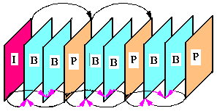

数字音视频与编码
MPEG视频压缩
摄像机固定不变，演员慢慢走来走去：从前一帧中减去当前帧，对两帧之差运行JPEG算法
摄像机在推拉移动：需要某种方法来补偿这种运动，这正是MPEG擅长的
MPEG的输出包括3类帧
帧内编码帧（I帧）：包含了压缩的静止图片（帧内编码，用JPEG来压缩静止图像）
预测帧（P帧）：是与前一帧的逐块差值（帧间编码，消除跨帧的冗余度）
双向帧（B帧）：是与前一帧和后一帧的逐块差值（帧间编码）
图像组(GOP)
视频连续帧之间的差异往往较小，可将差值进行编码
一组连续的IPB画面
没有I帧，P帧和B帧就无法解码

Slide 148
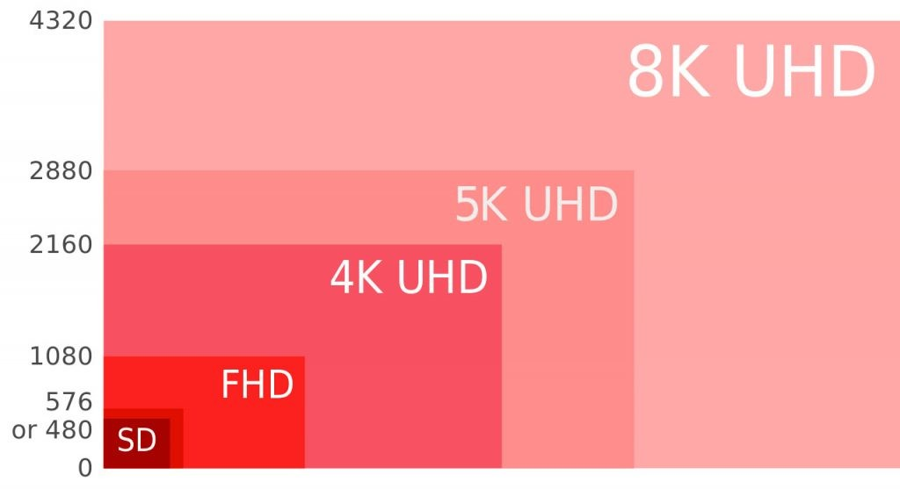
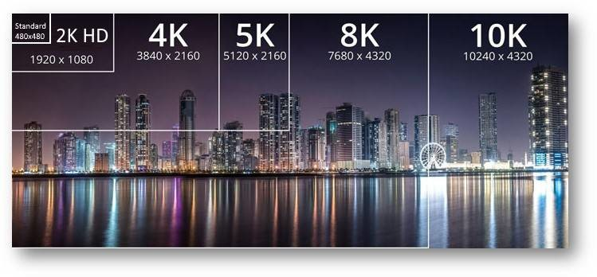
数字音视频与编码
I帧必须周期性地出现在媒体流中
流媒体直播中，后加入的观众需要收到I帧才能成功解码
如果任意一帧发生了接收错误，则后续非I帧无法解码（由于B/P帧依赖损坏的帧）
快进或者回退到某位置时，解码器需要从该位置前面的I帧开始计算
常见帧速率：24帧/秒、30帧/秒、60帧/秒（VR视频）
常见分辨率：标清SD 480p/576p、高清HD 720p、全高清FHD 1080p、4K超高清 2160p、8K超高清 4320p

Slide 149


流式存储媒体
浏览器从服务器下载流媒体文件
浏览器用户使用 HTTP 的 GET 报文接入到万维网服务器；这个超链指向一个元文件（有音/视频文件的统一资源定位符 URL）
万维网服务器把该元文件装入 HTTP 响应报文的主体，发回给浏览器
浏览器调用媒体播放器，把提取出的元文件传输给媒体播放器
媒体播放器使用元文件中的 URL，向媒体服务器发送 HTTP 请求报文，要求下载音/视频文件 （如对应的某个GOP）
媒体服务器发送 HTTP 响应报文，把音/视频文件发送给媒体播放器；媒体播放器边下载边解压缩边播放（通过时间戳同步音频流和视频流）
客户端
服务器
1. GET: 元文件
万维网
服务器
浏览器
2. RESPONSE
3. 元文件
媒体
播放器
（缓存）
4. GET: 音频/视频文件
媒体
服务器
5. RESPONSE
流式存储媒体的典型下载过程

Slide 150
流式存储媒体
发送端以恒定速率产生数据分组
网络传输后的结果
由于网络传输的抖动特性，分组到达接收端时变成了非恒定速率
此时如果到达时就随即播放，则会出现卡顿
（分组1、3到达接收端可播放，分组2、4、5、6未到达，出现卡顿）
如何应对网络传输的抖动特性
在接收端经过缓存后，再以恒定速率播放（推迟播放时间）
能够在一定程度上消除了时延的抖动
但付出的代价是增加了时延
分组
发出
1 2 3 4 5 6
t
到达分组数
1. 到达即播放
6
5
4
3
2
1
分组发出
分组到达
2. 推迟播放时间
抖动造成卡顿
分组1的时延
缓存时间
t
1 2 3 4 5 6
分组
到达
实际的网络
t
1 2 3 4 5 6

Slide 151
流式存储媒体
客户端缓冲区
客户端播放的是本地缓冲区的内容，而不是立即播放来自网络的实时内容
缓冲区内容小于低阈值标记：数据即将播完，容易出现卡顿；需要加速传输
缓冲区内容大于高阈值标记：增大播放时延，占用存储空间；可以减慢传输
需要的决策：需要多大缓存，服务器以多快速率发送，才能在不稳定的网络中，尽量满足用户期望：高清、低延迟、不卡顿
上述决策需要特定网络协议支持
客户端
服务器
缓冲区
媒体
播放器
媒体
服务器
低阈值标记
高阈值标记

Slide 152
直播与实时音视频
实时音频/视频所需要的几种应用协议
一种是信令协议，对建立的连接起控制作用，如RTSP
一种是数据分组传送协议，使音/视频能够以时延敏感属性传送，如RTP/RTCP
使用TCP，还是UDP？
UDP不可靠但效率高，更适合实时类应用
UDP需要自行实现流控算法，增加了成本和复杂性
UDP传输音视频可能会被路由器丢弃或防火墙阻拦，而TCP可以畅通无阻
实际流媒体系统往往先尝试UDP，如果失败则转为TCP
信令
服务质量
音频/视频
应
用
层
协
议
SDP
H.323
SIP
RTSP
RTCP
RTP
TCP
UDP
IPv4 / IPv6

Slide 153
直播与实时音视频
实时流式协议RTSP (Real-Time Streaming Protocol)
RTSP本身并不传送数据，是一个多媒体播放控制协议
RTSP对用户下载的实时数据的播放情况进行控制，如：暂停/继续、后退、前进等。 又称为“互联网录像机遥控协议”
RTSP 是有状态的协议，它记录用户所处于的状态（初始化状态、播放状态或暂停状态）
RTSP 控制分组既可在 TCP 上传送，也可在 UDP 上传送
RTSP 没有定义音频/视频的压缩方案，也没有规定音频/视频在网络中传送时应如何封装在分组中
RTSP 协议本身没有规定音频/视频流在媒体播放器中应如何缓存，由协议的具体实现（和算法）负责

Slide 154
直播与实时音视频
使用 RTSP 的媒体服务器的工作过程
浏览器向万维网服务器请求音/视频文件
万维网服务器从浏览器发送携带有元文件的响应
浏览器把收到的元文件传输给媒体播放器
RTSP 客户与媒体服务器的 RTSP 服务器建立连接
RTSP 服务器发送响应 RESPONSE 报文
RTSP 客户发送 PLAY 报文，开始下载音/视频文件的特定位置
RTSP 服务器发送响应 RESPONSE 报文
开始传输音视频数据（使用RTP协议）
RTSP 客户发送 TEARDOWN 报文断开连接
RTSP 服务器发送响应 RESPONSE 报文
1. GET : 元文件
万维网
服务器
浏览器
2. RESPONSE
3. 元文件
4. SETUP
媒体
服务器
媒体
播放器
（缓存）
5. RESPONSE
6. PLAY
7. RESPONSE
音频/视频流
8. TEARDOWN
9. RESPONSE
RTSP 协议的工作过程

Slide 155
直播与实时音视频
实时传输协议 RTP (Real-time Transport Protocol)
RTP 为实时应用提供端到端的数据传输，但不提供任何服务质量的保证
RTP 是一个协议框架，只包含了实时应用的一些共同的功能
RTP 不对多媒体数据块做任何处理，而只是向应用层提供一些附加的信息，让应用层知道应当如何进行处理
实时传输控制协议 RTCP (RTP Control Protocol)
RTCP 是与 RTP 配合使用的控制协议
RTCP 的主要功能：服务质量的监视与反馈、媒体间的同步、播组中成员的标识
RTCP 分组也使用 UDP 传送，但 RTCP 并不对声音或视像分组进行封装
可将多个 RTCP 分组封装在一个 UDP 用户数据报中
RTCP 分组周期性地在网上传送，它带有发送端和接收端对服务质量的统计信息报告

Slide 156
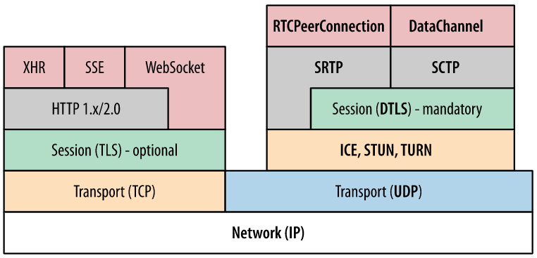
直播与实时音视频
网页实时通信 WebRTC（Web Real-Time Communication）
由Google发起的实时音视频通信开源项目
建立浏览器之间点对点的连接，实现音/视频流的传输
WebRTC协议栈
为了满足实时性需求，其核心协议是在右侧基于 UDP 基础上搭建起来的
Secure RTP（SRTP）与 Secure RTCP（SRTCP） 是对媒体数据的封装与传输控制协议
RTCPeerConnection 用来建立和维护端到端连接，提供高效的音视频流传输
RTCDataChannel 用来支持端到端的任意二进制数据传输
流控制传输协议SCTP，提供类似 TCP 的特性
DTLS 对传输内容进行加密，是 UDP 版 TLS
ICE、STUN、TURN 用于内网穿透，应对NAT 等私有地址转换的问题
开源项目与IETF国际标准同步推进

Slide 157
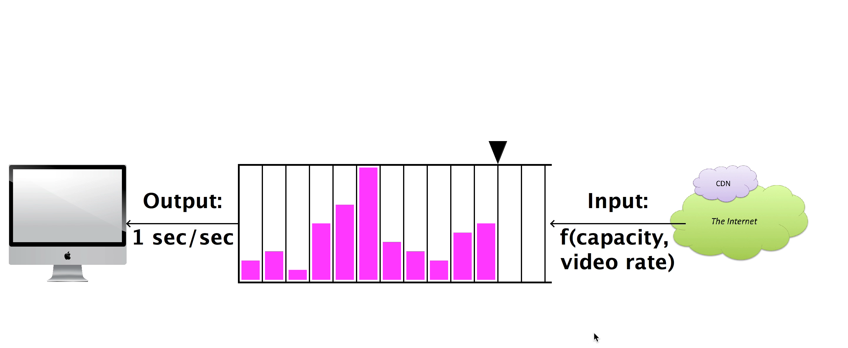





流媒体动态自适应传输
视频传输优化的挑战
客户端基于当前网络状况，向服务器请求视频块
若视频块的码率>可用带宽：视频块难以及时抵达客户端，出现卡顿
若视频块的码率<可用带宽：视频质量较低，没有充分利用带宽资源
如何为视频块选择贴近当前可用带宽的码率？
进一步挑战：网络带宽随时间不断变化
视频块的码率
VS
网络可用带宽
请求:
以码率r请求下一个视频块
输出
1 sec/sec
输入
码率
响应：
视频内容
码率
每格为1秒的视频内容
客户端
HTTP服务器
网络可用带宽不断变化时，如何及时选取合适的码率？
引自：Sigcomm'17 Pensieve (MIT)

Slide 158
流媒体动态自适应传输
DASH (Dynamic Adaptive Streaming over HTTP)
动态自适应流媒体传输协议DASH，由MPEG组织制定的标准
类似协议：苹果HTTP Live Streaming（HLS）； Adobe的HTTP Dynamic Streaming（HDS）；微软的Microsoft Smooth Streaming
DASH 基本思想
完整视频被拆分为固定时长 (2s-10s) 的视频片段(segment)， 每段提供不同码率
视频片段与其对应的元文件（URL）一同存放于DASH服务器
客户端基于网络条件、缓冲大小等，对每个视频片段，自适应选择合适的视频码率来下载
DASH
选取合适码率的协议
元文件
质量
质量
DASH
流控制
高
媒体文件
高
中
带宽
中
HTTP
客户端
媒体播放器
低
低
时间
时间
HTTP服务器
时间
客户端

Slide 159
流媒体动态自适应传输
DASH中普遍使用的自适应码率ABR（Adaptive bitrate）
例如：使用滑动窗口平均估计未来吞吐量，选择不高于估计值的最大码率视频
基于吞吐量的算法
2个主要码率 切换规则
基于缓冲的算法
例如：使用缓冲区满的级别来决定下一个视频块的请求码率
ABR
选取合适码率的算法
放弃请求规则 (Abandon Requests Rule)
在下载视频块的过程中，如果算法检测到下载该视频块的过程有卡顿，则终止当前请求，转而重新下载相应的低码率视频块
自适应码率ABR广泛应用于DASH和直播、实时通信等各类流媒体传输
由于IBP帧互相不独立，ABR调节往往以GOP为单位，难以实时调节
由于网络可用带宽难于预测，因此寻找与可用带宽匹配的最佳码率，很有挑战
选高清还是选低清帧的难题：（1）选高清可能卡顿，（2）选低清可能浪费带宽？（3）低清、高清一起传，则收到高清时需要丢弃低清帧，也浪费带宽，如何解决？
Notes:
低清、高清一起传，则收到高清时，则需要丢弃低清，也浪费了带宽。如何解决？请见下页SVC

Slide 160
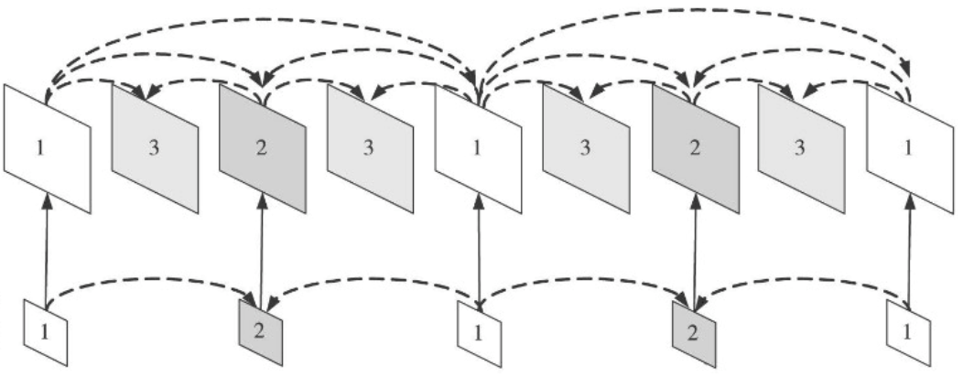
流媒体动态自适应传输
可扩展视频编码 SVC（Scalable Video Coding）
SVC 是以H.264为基础，支持多层分级特性：立足基础层，采用锦上添花的增强层
编码器产生的码流包含多个可以单独解码的子码流：不同的码率，帧率和空间分辨率
当带宽不足时，只对基础层的码流进行传输和解码，这时解码的视频质量不高
当带宽充足时，可以传输和解码增强层的码流来提高视频的解码质量
优点：确保传输基础层来避免卡顿，使用富裕的带宽传输增强层，充分利用带宽
缺点：编解码复杂度增加，有多个增强层时开销过大
增强层（高帧率、分辨率）
基础层（低帧率、分辨率）
SVC编码示意图（1、2提升分辨率，3提升帧率）

Slide 161
本章内容
7.1 应用层概述
7.2 域名系统
7.3 电子邮件
7.4 WWW
7.5 流式音频和视频（自学）
7.6 内容分发（自学）
7.7 其它应用层协议
内容和Internet流量
服务器群和Web代理
内容分发网络CDN
P2P网络实现内容分发

Slide 162
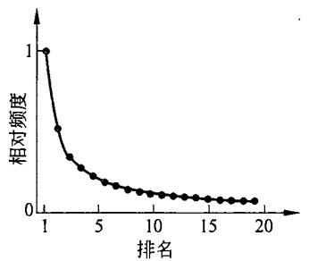
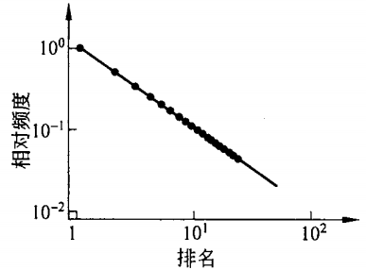
内容和Internet流量
震撼般地转变 (email→FTP→Web→P2P→video)
大量站点有很少的流量
线性尺度
对数尺度
内容分发，尤其是视频，是Internet流量的一个重要构成
7.6 内容分发
引自：计算机网络，Tanenbaum

Slide 163
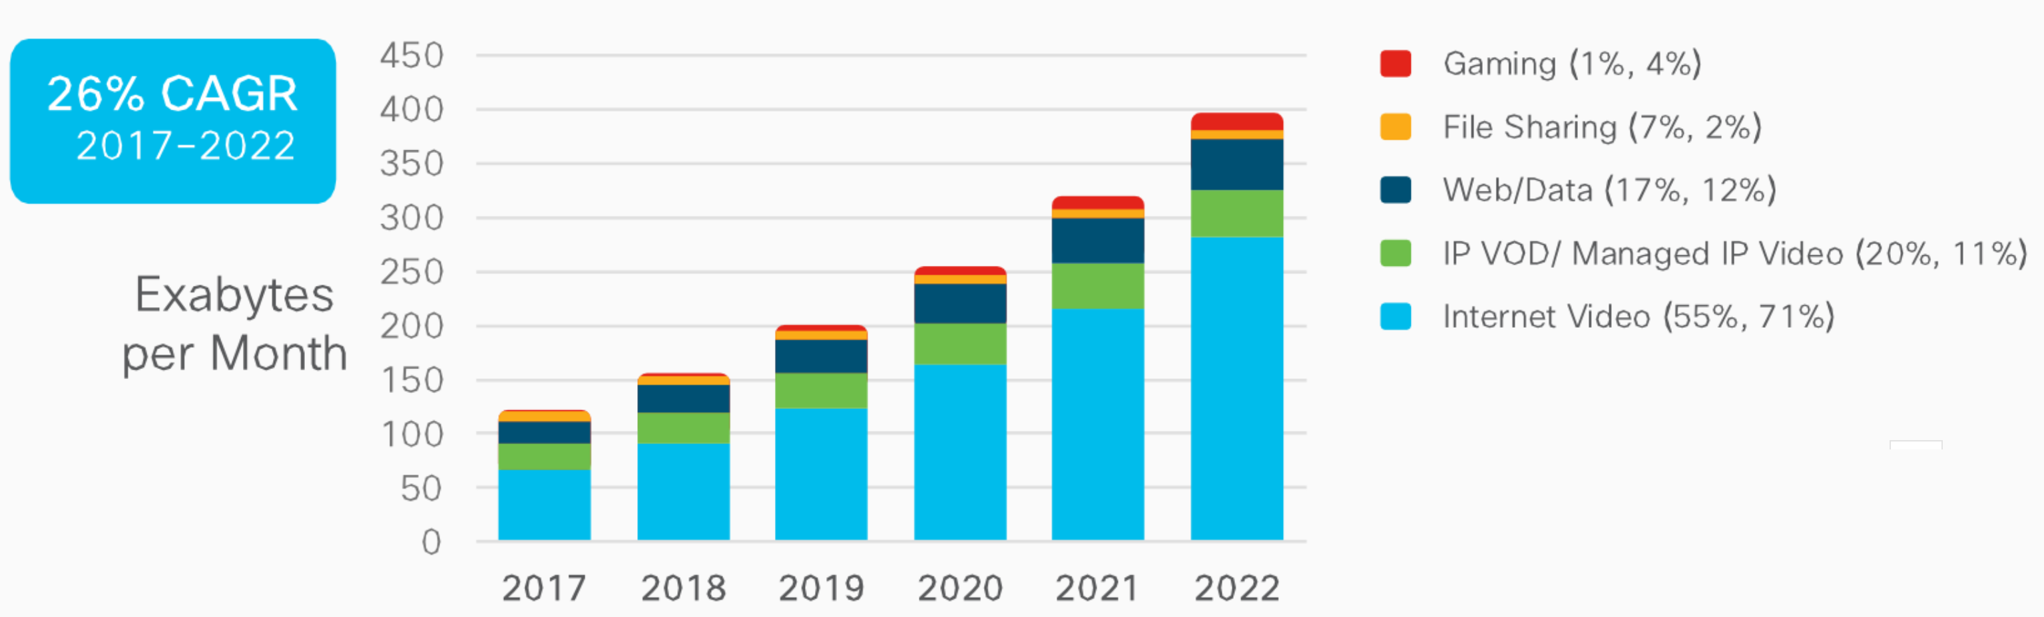
内容和Internet流量
Internet IP流量发展趋势
IP Video流量到2022年将占82%
全球IP流量（按应用分类）
7.6 内容分发
引自：计算机网络，徐敬东等

Slide 164
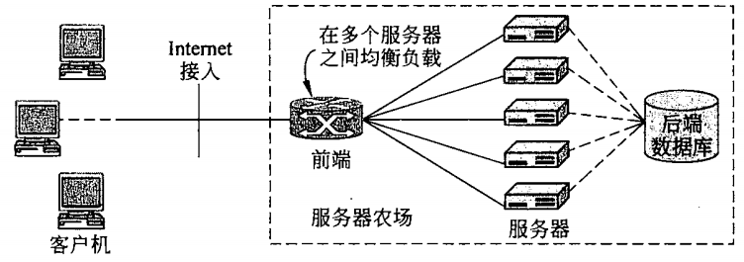
服务器群和Web代理
服务器群支持大规模Web服务器
前端负责服务器请求的负载均衡
服务器访问相同的后端数据库
7.6 内容分发
引自：计算机网络，Tanenbaum

Slide 165
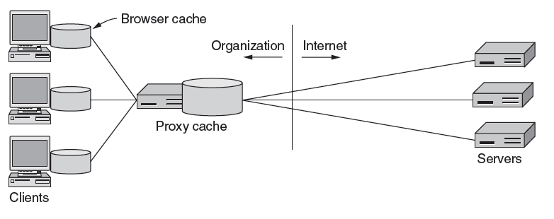
服务器群和Web代理
代理缓存帮助组织扩展Web
将服务器内容缓存到客户上以提高性能
实现组织的策略(如访问策略)
7.6 内容分发
引自：计算机网络，Tanenbaum

Slide 166
内容分发网络CDN
问题提出——怎样将内容（如从百万的视频中选定的内容）分发给同时发起访问的数百万用户？
单个、大型的“服务器”?
单点故障
网络拥塞
远程用户的长路径
显然，这种解决方案可扩展性差
7.6 内容分发
引自：计算机网络-自顶向下方法，陈鸣 译

Slide 167
内容分发网络CDN
内容分发网络CDN
Content Delivery Network，or Content Distribution Network
基本思想源于MIT对Web服务瞬间拥塞问题的解决（1998）
一种Web缓存系统，靠近网络边缘（用户）提供内容服务
目前提供更丰富的服务，包括静态内容、流媒体、用户上传视频等
主要优点
降低响应时延，避免网络拥塞
避免原始服务器过载及防止DDoS攻击
分布式架构，具有良好的可扩展性
对用户透明，无需用户感知
7.6 内容分发
引自：计算机网络-自顶向下方法，陈鸣 译

Slide 168
内容分发网络CDN
CDN服务提供
CDN服务提供商：Akamai、蓝讯、世纪互联、网宿等
互联网内容提供商（ICP）：腾讯、百度等
互联网服务提供商（ISP）：移动、联通、电信等
关键问题
CDN服务器如何布局
在哪里缓存、缓存哪些内容
如何进行重定向，将请求调度到较近或负载较轻的CDN服务器
7.6 内容分发
引自：计算机网络，徐敬东等

Slide 169




内容分发网络CDN
CDN服务器布局
——在多个地理分布的位置存储/服务 多个视频拷贝
深入：将CDN服务器深入部署到很多访问网络的内部
距离用户要近
腾讯云CDN: 2100+节点覆盖国内移动、联通、电信及十几家中小型运营商，以及全球50+国家地区，全网带宽120Tbps+
Akamai: 240,000部署在 > 120 个国家内 (2015)
邀请做客：在少量(例如10个)靠近接入网的关键位置(例如IXP)，建造大集群，邀请到ISP做客
中兴通信ACCESS CDN
如Limelight
7.6 内容分发
引自：计算机网络，徐敬东等

Slide 170




内容分发网络CDN
CDN缓存位置和内容——在CDN节点上存储内容拷贝
如MADMEN
订阅者（subscriber）请求内容，服务提供者返回清单CDN
通过清单,客户端以可支持的最高速率检索到内容
如果网络路径拥塞，可能会选择不同的拷贝或网络速率
…
…
…
manifest file
…
where’s Madmen?
…
…
7.6 内容分发
引自：计算机网络-自顶向下方法，陈鸣 译

Slide 171
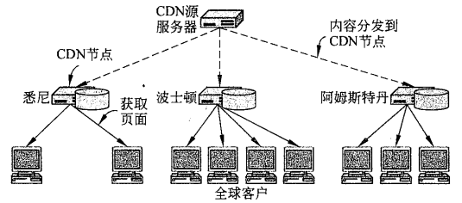
内容分发网络CDN
CDN可以扩展Web 服务器的客户端，这些客户端从就近的CDN结点（或缓存）处得到内容
CDN分发树
7.6 内容分发
引自：计算机网络,Tanenbaum

Slide 172
内容分发网络CDN
DNS重定向实现CDN
将请求调度到较近或负载较轻的CDN服务器
HTTP重定向请求内容，服务提供者返回清单CDN
原始服务器决策CDN服务器
HTTP响应：状态码30X，Location：指明新的位置
授权DNS
(3)
(4)
(2)
(5)
原始服务器
本地DNS
(7)
内容复制缓存
(1)
(6)
(8)
(9)
(10)
客户端
URL：www.example.com
CDN服务器
7.6 内容分发
引自：计算机网络，徐敬东等

Slide 173
内容分发网络CDN
DNS辅助实现CDN
负载均衡DNS负责决策CDN服务器选择
负载均衡DNS需要收集CDN服务器的位置和负载情况
如果找不到被请求的对象，需要从原始服务器获取
根DNS
授权DNS
(3)
(4)
(2)
(5)
负载均衡DNS
(6)
本地DNS
(7)
(1)
(8)
(9)
内容复制缓存
(10)
原始服务器
客户端
CDN服务器
URL：www.example.com
7.6 内容分发
引自：计算机网络，徐敬东等

Slide 174
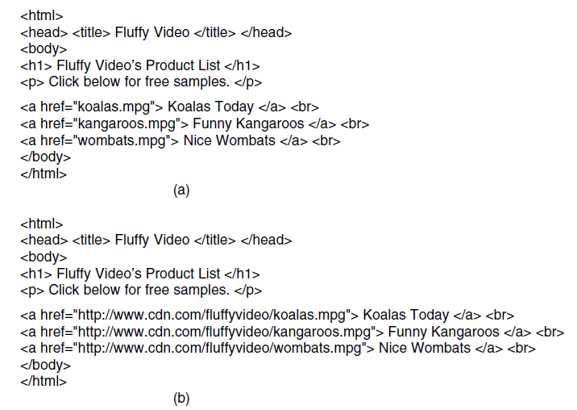
内容分发网络CDN
网站所有者可以重写通过CDN与内容链接的页面
原始页面
与CDN链接后的某些页面
7.6 内容分发
引自：计算机网络，Tanenbaum

Slide 175

P2P网络实现内容分发
P2P文件分发协议：BitTorrent
文件被划分为256Kb大小的块
具有种子(torrents)的节点发送或接收文件
跟踪器tracker: 负责帮助节点获取其他节点的信息
种子torrent: 交换文件块的节点
… 从跟踪器获取节点列表
… 同种子节点交换文件块
7.6 内容分发
引自：计算机网络-自顶向下方法，陈鸣 译

Slide 176
P2P网络实现内容分发
P2P文件分发协议：BitTorrent
BitTorrent 使得对等方可以下载种子（torrents）
对等方可以通过Tracker（跟踪器）找到对方，跟踪器是一个服务器，它维护着一个正在主动上传和下载该内容的所有其他对等用户列表
对等节点彼此之间交换各自拥有的块清单，并选择罕见的很难找到的块下载
趋向于匹配那些相互之间具有可比性上传和下载速率的对等节点
一个对等节点为其他对等节点作出的贡献越多，它预期的回报就越大
下载同时向其他节点上传文件块
节点动态加入和退出
获取整个文件后，存在自私离开可能
7.6 内容分发
引自：计算机网络-自顶向下方法，陈鸣 译

Slide 177
P2P网络实现内容分发
分布式哈希表（Distributed Hash Tables ，DHTs) 是一个完全分布式索引，可扩展到多客户端（或实体）
需要为N个实体，跟踪o(logN)个路径
可以在没有服务器的情况下，使用跟踪器找到对等方
查找DHT中的种子（torrent）来找到对等方的IP地址
Kademlia用于BitTorrent，使用了分布式哈希表
工作过程
使用一个哈希函数hash把任何IP地址转换成一个160位的数字，该数字称为节点标识符（node identifier），并排好顺序successor函数表示后继节点
有些标识符的节点才对应于实际节点，其余的节点都不存在实际节点
关键字（ key ）也可以由哈希函数产生
节点必须请求successor (hash (torrent))来存储my-IP-address
7.6 内容分发

Slide 178
本章内容
7.1 应用层概述
7.2 域名系统
7.3 电子邮件
7.4 WWW
7.5 流式音频和视频（自学）
7.6 内容分发（自学）
7.7 其它应用层协议
Telnet
FTP
SNMP

Slide 179

Telnet
远程登录是网络最早提供的基本服务之一，通过终端仿真协议实现对远程计算机系统的访问，就像访问本地资源一样，而且这个过程对用户是透明的
远程登录需要解决异构计算机系统的差异性问题，主要体现在对终端键盘输入命令的解释上
Telnet协议最早出现在20世纪60年代后期，1983年由RFC 854确定为Internet标准
Telnet协议使用C/S方式实现。在本地系统运行Telnet客户进程，在远程主机运行Telnet服务器进程
Telnet协议使用TCP连接通信，服务器进程默认监听TCP23端口，服务器使用主进程等待新的请求，并产生从属进程来处理每一个连接
7.7 其它应用层协议

Slide 180
Telnet
Telnet协议引入网络虚拟终端NVT（Network Virtual Terminal），使用一种专门的键盘定义来屏蔽不同计算机系统对键盘输入的差异性，同时定义客户进程与远程服务器进程之间的交互过程
NVT是Telnet协议定义的一组通用字符集，通过这种统一的数据表示方式，来保证不同硬件、软件与数据格式的终端与主机之间通信的兼容性
本地终端输入的字符首先由本地Telnet客户进程转换为NVT格式，通过网络将NVT格式的字符传输到远程主机，远程Telnet服务器进程再将NVT格式的字符转换为远程主机能够识别和处理的字符格式
使用Telnet协议在网络中传输的数据都是NVT格式，不同的用户终端与服务器进程均与本地终端格式无关
7.7 其它应用层协议

Slide 181
Telnet
Telnet的工作过程
本地Telnet客户进程与远程主机上的Telnet服务器进程建立TCP连接
将本地终端上输入的用户名和口令及以后输入的任何命令或字符以网络虚拟终端NVT格式传输给远程主机
将远程主机输出的NVT格式的数据转化为本地所接受的格式送回本地终端，包括输入命令回显和命令执行结果
本地终端对远程主机撤销连接，从而结束 Telnet远程登录过程
客户端
网络
服务器端
客户
TCP 连接
服务器
使用客户端的格式
使用 NVT 格式
使用服务器端的格式
7.7 其它应用层协议
引自：计算机网络,谢希仁

Slide 182
FTP
网络环境下复制文件的复杂性
计算机存储数据的格式不同
文件目录结构和文件命名规则不同
对于相同的文件存取功能，操作系统使用的命令不同
访问控制方法不同
文件传输协议FTP(File Transfer Protocol)是Internet上使用最广泛的应用层协议之一
FTP提供交互式的访问，允许用户指明文件的类型与格式，并允许文件具有存取权限
FTP屏蔽了各计算机系统的细节，适用于在异构网络中任意计算机之间传送文件
RFC 959早在1985年就已经成为Internet的正式标准
7.7 其它应用层协议

Slide 183
FTP
FTP使用C/S方式实现
FTP工作过程
服务器主进程打开TCP21端口，等待客户进程发出的连接请求
客户可以用分配的任意一个本地端口号与服务器进程的TCP21端口进行连接
客户请求到来时，服务器主进程启动从属进程来处理客户进程发来的请求
服务器从属进程对客户进程的请求处理完毕后即终止，但从属进程在运行期间根据需要还可能创建其他一些子进程
服务器主进程返回，继续等待接收其他客户进程发来的连接请求，服务器主进程与从属进程并行工作
7.7 其它应用层协议

Slide 184
FTP
FTP的两个端口与两个连接
控制连接在整个会话期间一直保持，客户进程发出的文件传输请求通过控制连接发送给服务器控制进程（工作在TCP21端口），但控制连接不用来传输文件
服务器控制进程在接收到客户进程发送来的文件传输请求后就创建数据传输进程（工作在TCP20端口）和数据连接
数据连接用来连接客户进程和服务器数据传输进程，实际完成文件的传输。服务器数据传输进程在文件传输完毕后关闭数据连接并结束运行
用户界面
TCP 控制连接
TCP21端口
控制进程
控制进程
Internet
数据传输
进程
数据传输
进程
FTP 客户端
TCP20端口
FTP 服务器端
TCP 数据连接
7.7 其它应用层协议
引自：计算机网络,谢希仁

Slide 185
FTP
简单文件传输协议 TFTP
TFTP(Trivial File Transfer Protocol) 是一个很小且易于实现的文件传输协议
使用C/S方式和UDP协议实现
只支持文件传输而不支持交互
没有庞大的命令集，没有列目录的功能，也不能对用户进行身份鉴别
支持ASCII 码或二进制传送
支持对文件进行读或写
使用很简单的首部
TFTP的数据传输
数据 PDU 也称为文件块 (block)，每个块按序从1开始编号
每次传送的数据PDU中有512字节的数据，但最后一次可不足512字节
若文件长度恰好为512字节的整数倍，则在文件传输完毕后，还必须在最后发送一个只含首部而无数据的数据 PDU
若文件长度不是512字节的整数倍，则最后传送数据PDU的数据字段一定不满512字节，这正好可作为文件结束的标志
7.7 其它应用层协议

Slide 186
FTP
TFTP 的工作过程
TFTP的工作过程类似停止-等待协议。每发送完一个文件块后就等待对方的确认，确认时应指明所确认的块编号
发完数据后在规定时间内收不到确认就要重发该数据PDU
发送确认PDU的一方若在规定时间内收不到下一个文件块，也要重发确认PDU。这样就能保证文件的传输不会因某一个数据PDU的丢失而失败
开始工作时，TFTP客户进程发送一个读请求PDU或写请求PDU给TFTP服务器进程，其UDP端口号为69
TFTP服务器进程要选择一个新的端口和TFTP客户进程进行通信
7.7 其它应用层协议

Slide 187
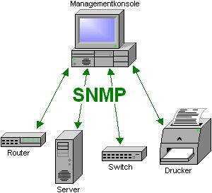
SNMP
网络管理的目的
有效利用网络资源
及时报告和处理网络故障
保障网络正常、高效运行
网络管理的功能
配置管理（Configuration Management）
故障管理（Fault Management）
性能管理（Performance Management）
计费管理（Accounting Management）
安全管理（Security Management）
7.7 其它应用层协议

Slide 188
SNMP
网络管理系统
管理器（Manager）：网络管理进程，提供网络管理用户界面，完成管理任务
管理对象（Managed Object）：网络中的软硬件系统
代理（Agent）
管理代理（Management Agent）：管理对象中的管理进程
外部代理（Proxy Agent）：管理对象外部增加的管理进程
管理信息库（MIB，Management Information Base）
本地MIB：每个代理管理自己的本地MIB，仅包含本地设备相关信息
网络MIB：代理与管理器交换网络状态信息，共同构成整个网络的MIB
网络管理协议（Network Management Protocol）
TCP/IP的简单网络管理协议SNMP（Simple Network Management Protocol）
OSI的公共管理信息协议CMIP（Common Management Information Protocol）
7.7 其它应用层协议

Slide 189
SNMP
SNMP概述
指导思想
尽可能简单：用简单的系统结构和协议来解决复杂的网络管理问题
协议交互过程简单，仅有4类操作对网络进行管理
使用UPD协议，以简化设计和降低通信开销
影响尽量小：网络中任何软硬件的增减对原有管理对象的影响尽量小
版本变迁
SNMPv1：RFC 1067(1988)、RFC 1098(1989)、RFC 1155~1157(1990)
SNMPsec：RFC 1351~1353(1992)
SNMPv2：RFC 1441~1445(1993)
SNMPv3：RFC 3410~3418(2002)，安全性和可管理性大为提高
7.7 其它应用层协议

Slide 190
SNMP
SNMP实现
管理信息结构SMI（Structure of Management Information）
管理对象如何命名：对象命名树（Object Naming Tree）
用来存储管理对象的数据类型有哪些：简单类型，结构化类型；收发双方使用基本编码规则BER(Basic Encoding Rule)说明每种数据类型中每个数据的值的表示
在网络上传送的管理数据如何编码：使用抽象语法记法 1（ASN.1）来定义，ASN.1记法严格，使得数据的含义不存在二义性
管理信息库MIB
只有在MIB中的对象才是SNMP能够管理的
协议规则
轮询：读操作get，写操作set
7.7 其它应用层协议

Slide 191
SNMP
对象命名树
所有管理对象都必须在对象命名树上
对象命名树没有根
节点标识符用小写英文字母表示，并赋予标号
节点的表示
标识符：iso.org.dod.internet
标号：1.3.6.1
根
itu-t(0)
iso(1)
iso/itu-t(2)
org (3)
dod (6)
internet (1) 1.3.6.1 (iso.org.dod.internet)
mgmt (2)
mib-2 (1) 1.3.6.1.2.1 (iso.org.dod.internet.mgmt.mib-2)
system(1)
interface(2)
at(3)
ip(4)
icmp(5)
tcp(6)
udp(7)
egp(8)
…
…
…
…
…
…
…
…
…
ipInReceives(3)
1.3.6.1.2.1.4.3
(iso.org.dod.internet.mgmt.mib-2.ip.ipinreceives)
SMI对象命名树
7.7 其它应用层协议
引自：计算机网络,谢希仁

Slide 192
SNMP
分类 | 数据类型名称 | 含义
简单类型 | INTEGER | 任意长度整数
 | BIT STRING | 0 位或多位组成的二进制串
 | OCTET STRING | 0 位或多位组成的字节串
 | NULL | 空值
 | OBJECT IDENTIFIER | 定义的数据类型
结构化类型 | SEQUENCE | 由多个数据类型按序组成的值
 | SEQUENCE OF | 由同一数据类型按序组成的值
 | CHOICE | 可以从多个数据类型中选择一个
 | ANY | 任何数据类型
ASN.1 部分数据类型
7.7 其它应用层协议
引自：计算机网络,谢希仁

Slide 193
SNMP
组 名 | 组标识符 | 所包含的信息
system | 1.3.6.1.2.1.1 | 与主机或路由器的操作系统相关的对象
interfaces | 1.3.6.1.2.1.2 | 与网络接口相关的对象
address translation | 1.3.6.1.2.1.3 | 与地址转换相关的对象
ip | 1.3.6.1.2.1.4 | 与IP协议运行相关的对象
icmp | 1.3.6.1.2.1.5 | 与ICMP协议运行相关的对象
tcp | 1.3.6.1.2.1.6 | 与TCP协议运行相关的对象
udp | 1.3.6.1.2.1.7 | 与UDP协议运行相关的对象
egp | 1.3.6.1.2.1.8 | 与EGP协议运行相关的对象
MIB对象组
7.7 其它应用层协议

Slide 194
SNMP
MIB 变量 | 所属类别 | 意 义
sysUpTime | system | 距上次重启动的时间
ifNumber | interfaces | 网络接口数
ifMtu | interfaces | 特定接口的最大传送单元 MTU
ipDefaultTTL | ip | IP 在生存时间字段中使用的值
ipInReceives | ip | 接收到的数据报数目
ipForwDatagrams | ip | 转发的数据报数目
ipOutNoRoutes | ip | 路由选择失败的数目
ipReasmOKs | ip | 重装的数据报数目
ipFragOKs | ip | 分片的数据报数目
ipRoutingTable | ip | IP 路由表
icmpInEchos | icmp | 收到的 ICMP 回送请求数目
tcpRtoMin | tcp | TCP 允许的最小重传时间
tcpMaxConn | tcp | 允许的最大 TCP 连接数目
tcpInSegs | tcp | 已收到的 TCP 报文段数目
udpInDatagrams | udp | 已收到的 UDP 数据报数目
MIB变量举例
7.7 其它应用层协议
引自：计算机网络,谢希仁

Slide 195
SNMP
SNMP协议规则——轮询方式
管理器采用轮询方式，周期性“读”“写”来实现网络管理功能
“读”操作：管理器向代理发送get报文来检测管理对象状态
“写”操作：管理器向代理发送set报文来修改管理对象状态
轮询方式的优点
协议实现相对简单
能限制所产生管理信息的通信量
轮询方式的缺点
不够灵活，而且所能管理的设备数目不能太多
开销比较大
7.7 其它应用层协议

Slide 196
SNMP
SNMP协议规则——陷阱方式
SNMP允许代理不经过管理器询问就能发送某些信息，这种信息称为陷阱（trap）报文，通常代表代理检测到的重要事件
当管理对象的代理检测到有事件发生时，就检查其门限值。代理只向管理器报告达到特定门限值的事件，这个过程称为过滤
陷阱方式的优点
仅在严重事件发生时才发送陷阱报文
陷阱信息很简单且所需字节数很少
7.7 其它应用层协议

Slide 197
SNMP
操作类型 | 说明 | SNMPv3报文
读 | 管理器读取管理对象状态信息的请求报文 | GetRequest-PDU GetNextRequest-PDU GetBulkRequest-PDU
写 | 管理器修改管理对象状态信息的请求报文 | SetRequest-PDU
响应 | 代理对管理器请求的应答报文 | Response-PDU
通知 | 代理向管理器报告重要事件的报文 | Trapv2-PDU InformRequest-PDU
SNMPv3的报文类型
7.7 其它应用层协议

Slide 198
SNMP
IP 数据报
UDP 数据报
20 字节
8 字节
SNMP 报文
IP
首部
UDP
首部
安全
参数
SNMP 报文的数据部分
版本
首部
…
上下文引擎 ID 上下文名 PDU 类型 请求 ID 差错状态 差错索引 名 值 名 值
首部
变量绑定
有关加密信息
的字段
SNMP PDU
SNMP的报文格式
7.7 其它应用层协议
引自：计算机网络,谢希仁

Slide 199
SNMP
SNMP协议实现
SNMP使用无连接的UDP协议实现，众所周知UDP协议不保证可靠交付
SNMP使用C/S方式实现
代理运行服务器端进程在UPD端口161接收get或set报文以及发送response报文，与161端口通信的客户端进程则使用临时端口
管理器运行客户端进程在UPD端口162接收来自代理的trap报文
SNMP是有效的网络管理协议
使用周期性轮询方式实现对网络资源的实时监控与管理
使用陷阱方式报告重要事件的发生
7.7 其它应用层协议

